Slide 1
II.Batman İl Milli Eğitim Müdürlüğü Din Kültürü ve Ahlak Bilgisi ve Meslek Dersleri Öğretmenlerine Yönelik Seminerler
Konuşmacı | Konu | Tarih | Saat | Katılımcı
1.Prof. Dr. Ümit Güler | Günümüz Dünyasında Siyer-i Nebi ve Etkin Öğretimi | 16.05.2025 | 21:15:00 | 60
2.Doç. Dr. Abdulvasıf Eraslan | İmam Hatip Liselerinde Hadis Eğitimi: Teoriden Pratiğe Eğitsel ve Pedagojik Sorunlar İle Çözüm Önerileri | 23.05.2025 | 21:15:00 | 30
3.Doç. Dr. Davut Okçu | Din Eğitiminde Etkili İletişim | 30.05.2025 | 21:30:00 | 30

Slide 2
Konuşmacı | Konu | Tarih | Saat | Katılımcı
4.Doç. Dr. Abdulbasıt Saltekin | Fıkıh İlminin Mahiyeti ve Tarihsel Gelişimi | 13.06.2025 | 21:45:00 | 30
5.Doç. Dr. Şükrü Aydın | Günümüz Dünyasında Tefsir İlmi ve Etkin Öğretimi | 20.06.2025 | 20:15:00 | 21
6.Doç. Dr. Şahin Şimşek | Arapça Öğreniminde Motivasyon Kaynakları | 06.11.2025 | 20:00:00 | 38
7.Dr. Öğretim Üyesi Ömer Murat Öter | Topluluk Önünde Konuşma Becerileri | 10.05.2025 | 17:00:00 | 91
8.Doç. Dr. Nazife Gürhan | Günümüz Gençliğini Anlamak | 03.10.2025 | 20:30:00 | 30

Slide 3
Konuşmacı | Konu | Tarih | Saat | Katılımcı
9.Arş. Gör. Nur Demir | Günümüz Dünyasında Gençlere Yönelik Etkin Din Eğitimi | 09.10.2025 | 20:30:00 | 34
10.Dr. Öğr. Üy. Mehmet Turan | Hadisleri Doğru Anlamada Yöntem | 15.10.2025 | 20:30:00 | 32
11.Doç. Dr. Ekrem Uysal | Gençlerde İnanç Problemlerinin Nedenleri | 18.12.2025 | 20:00:00 | 19
12.Prof. Dr. Fuat İstemi | Kur'an Bize Yeter Söyleminin Açmazları | 28.12.2025 | 20:00:00 | 39

Slide 4
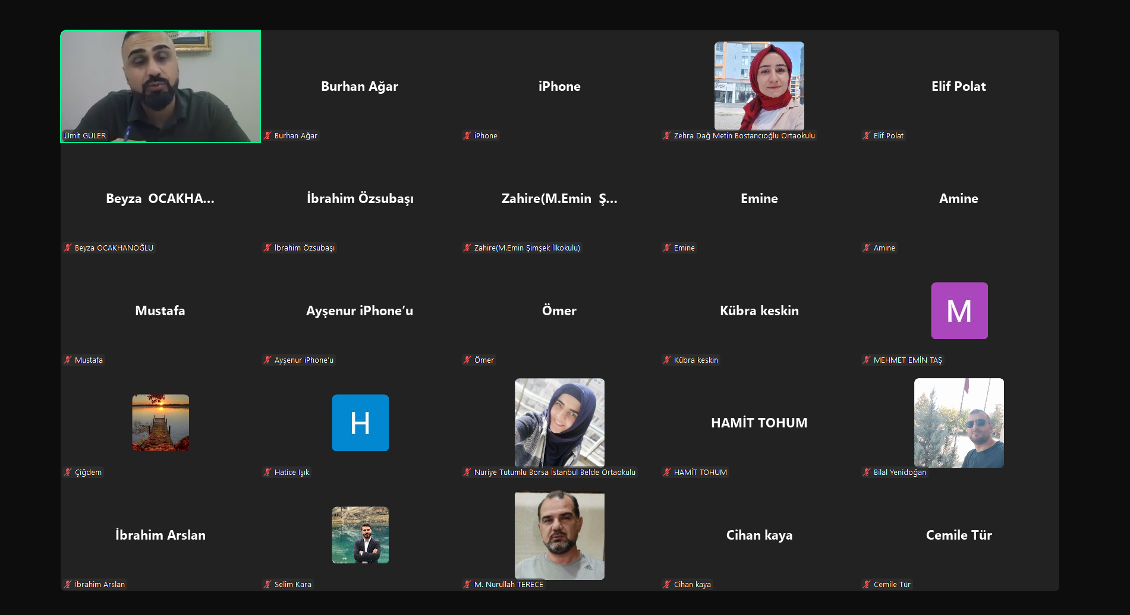
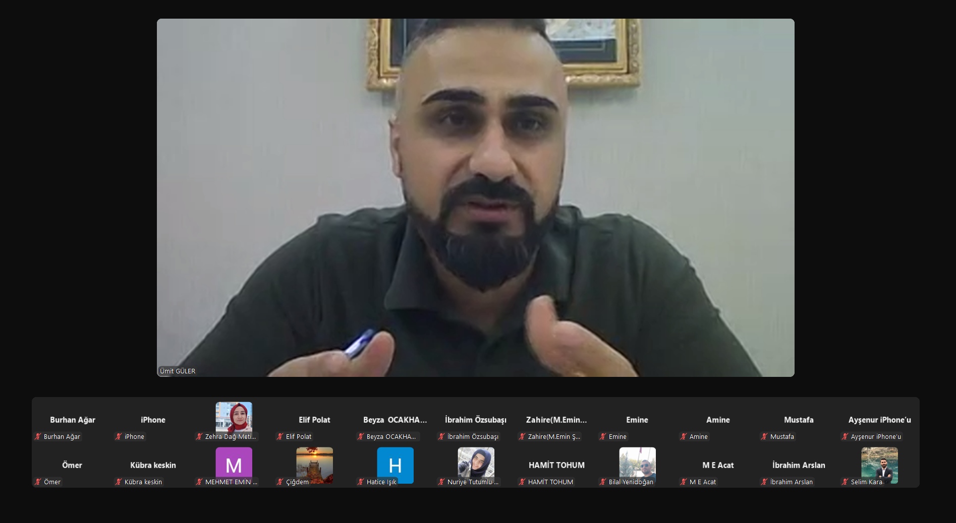
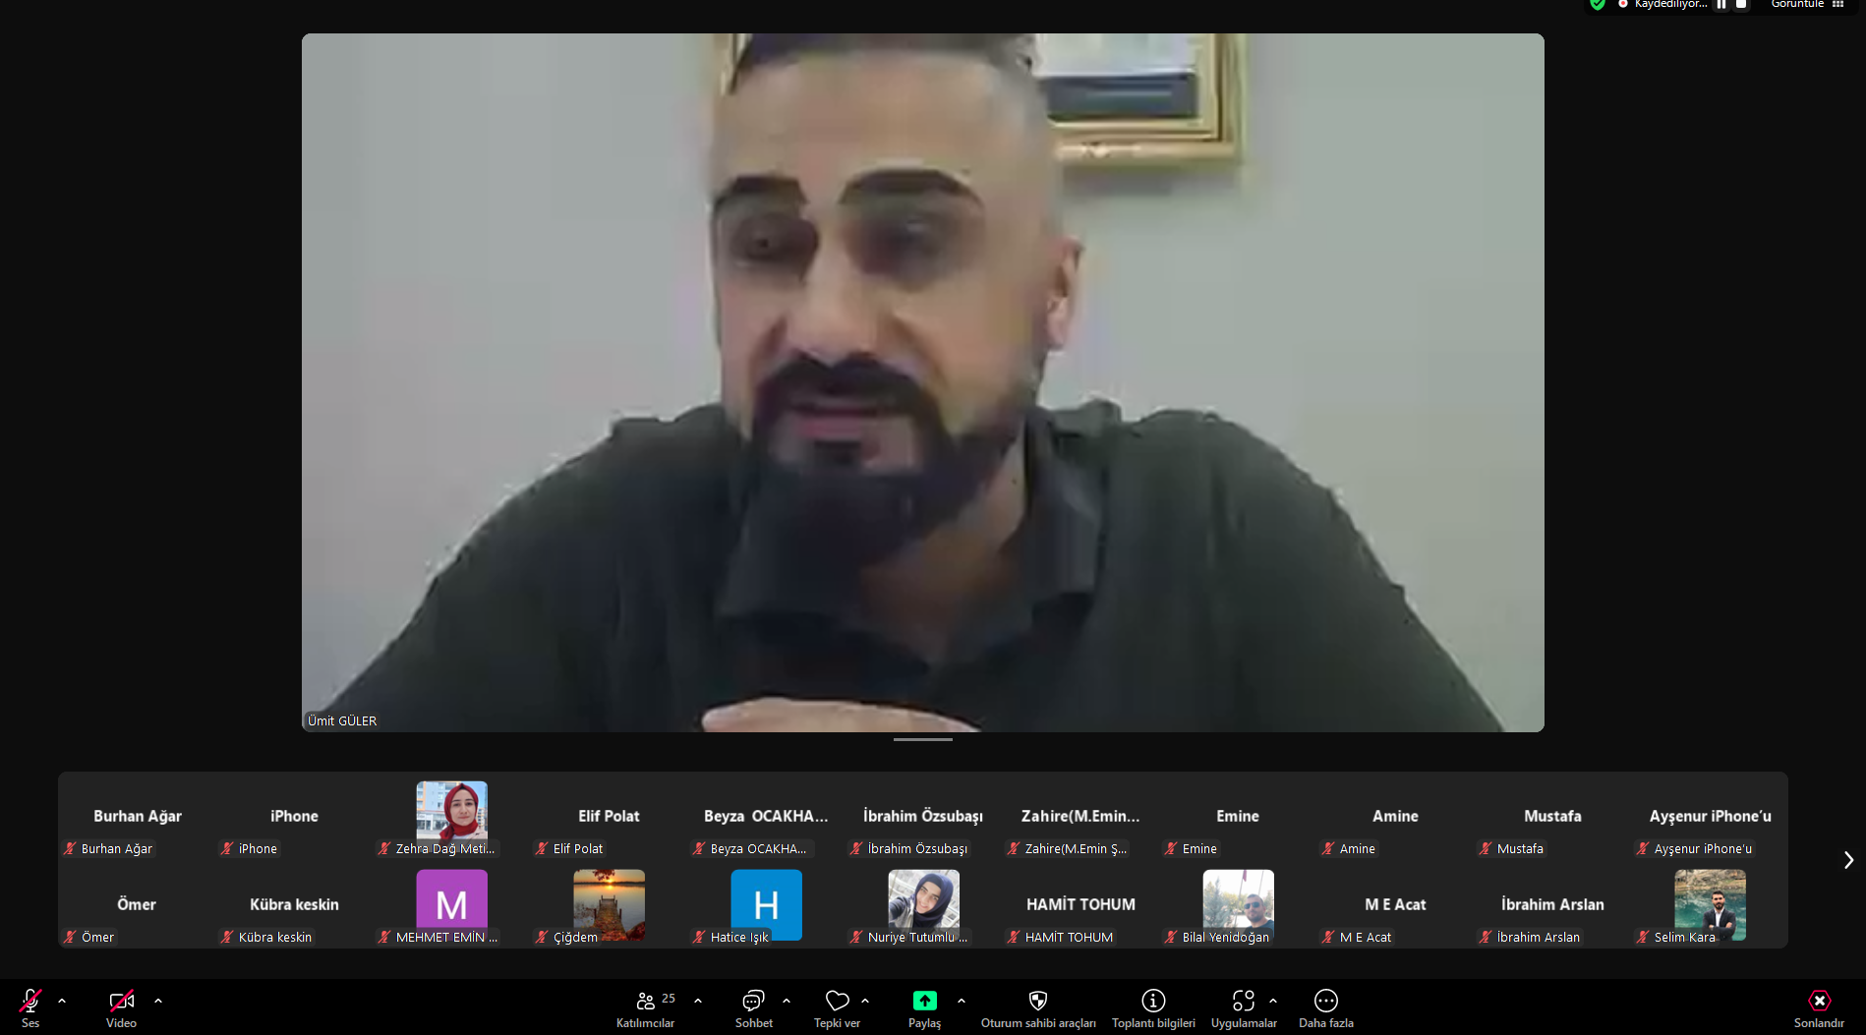
Günümüz Dünyasında Siyer-i Nebi ve Etkin Öğretimi Prof. Dr. Ümit Güler

Slide 5
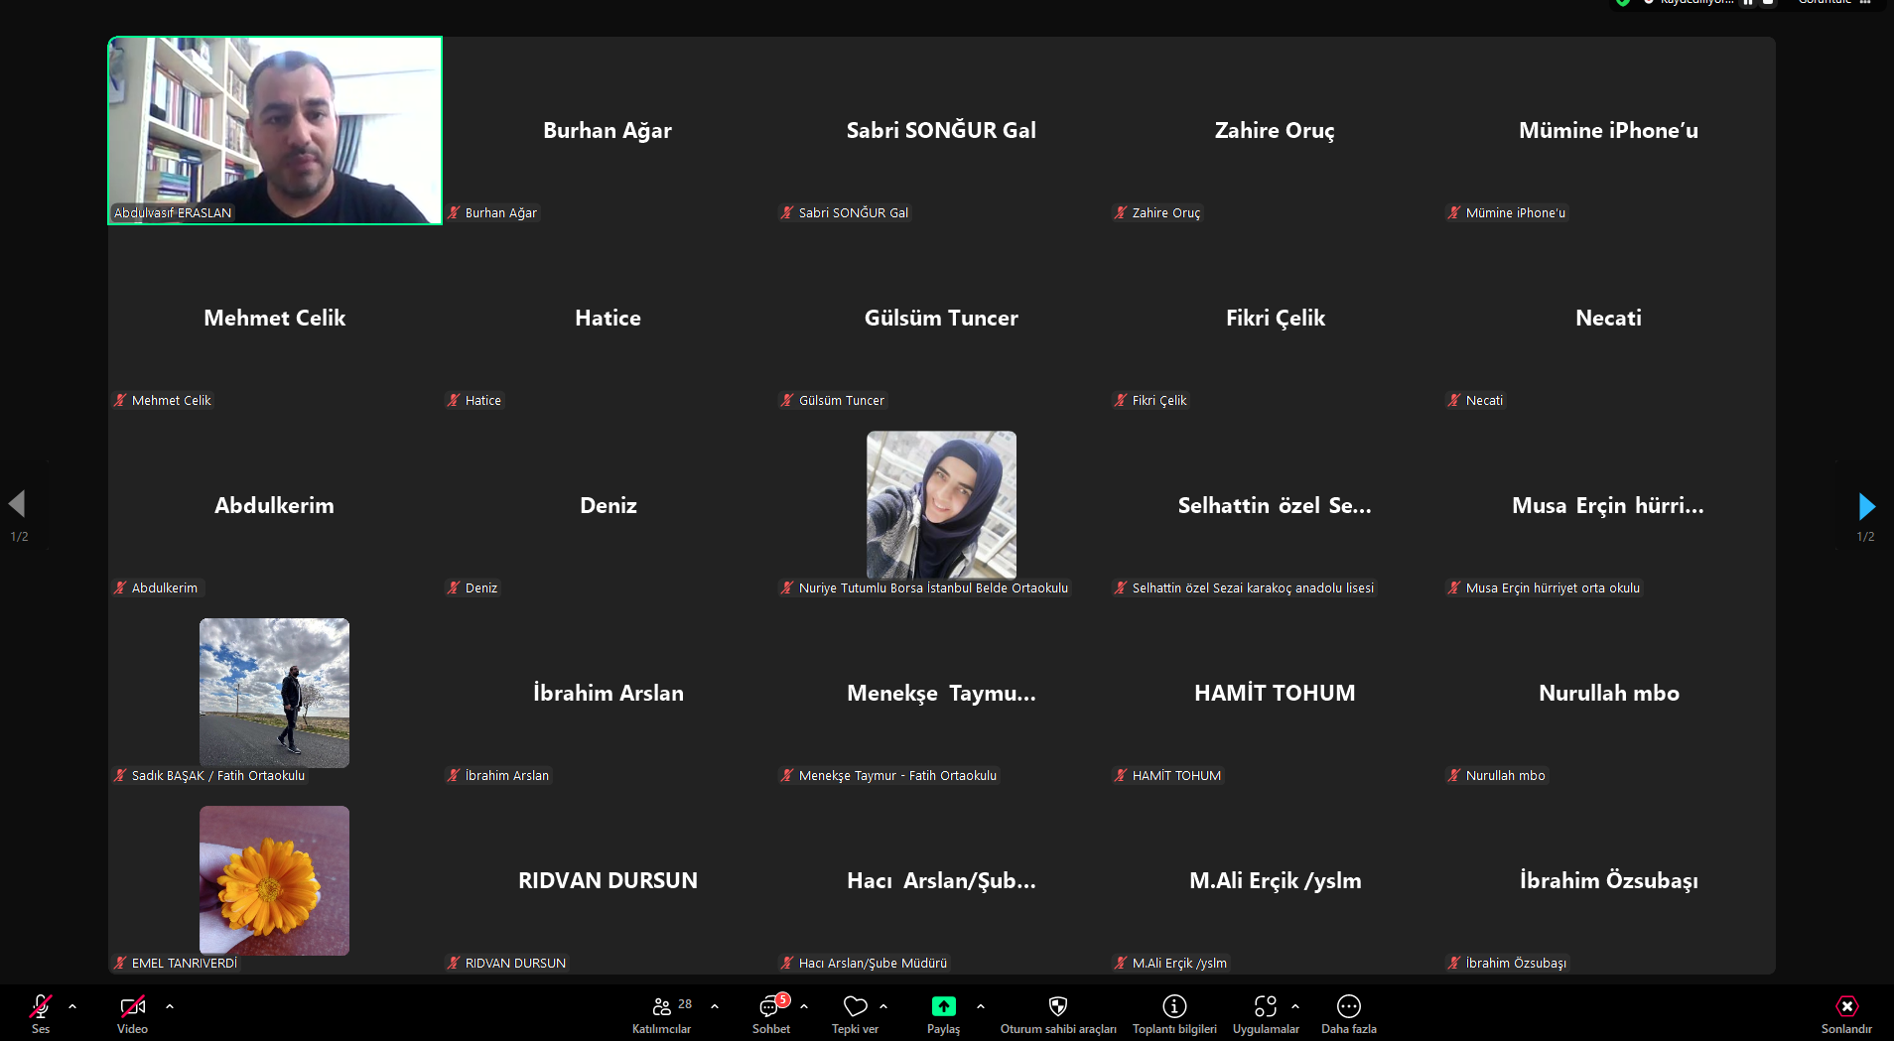
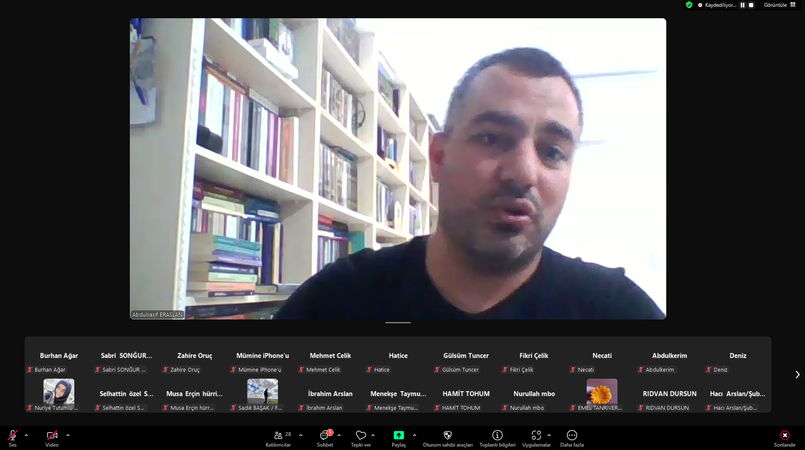
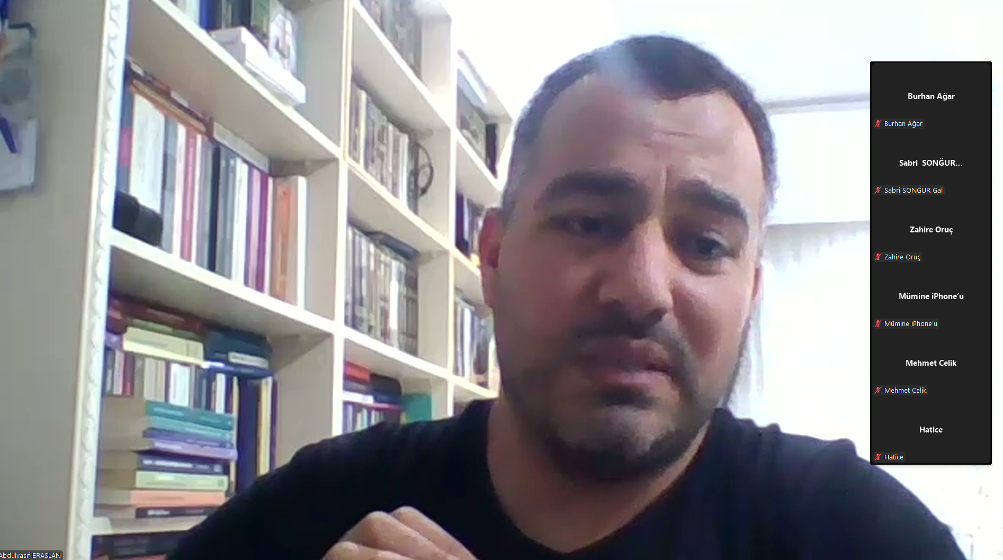
İmam Hatip Liselerinde Hadis Eğitimi: Teoriden Pratiğe Eğitsel ve Pedagojik Sorunlar İle Çözüm Önerileri Doç. Dr. Abdulvasıf Eraslan

Slide 6
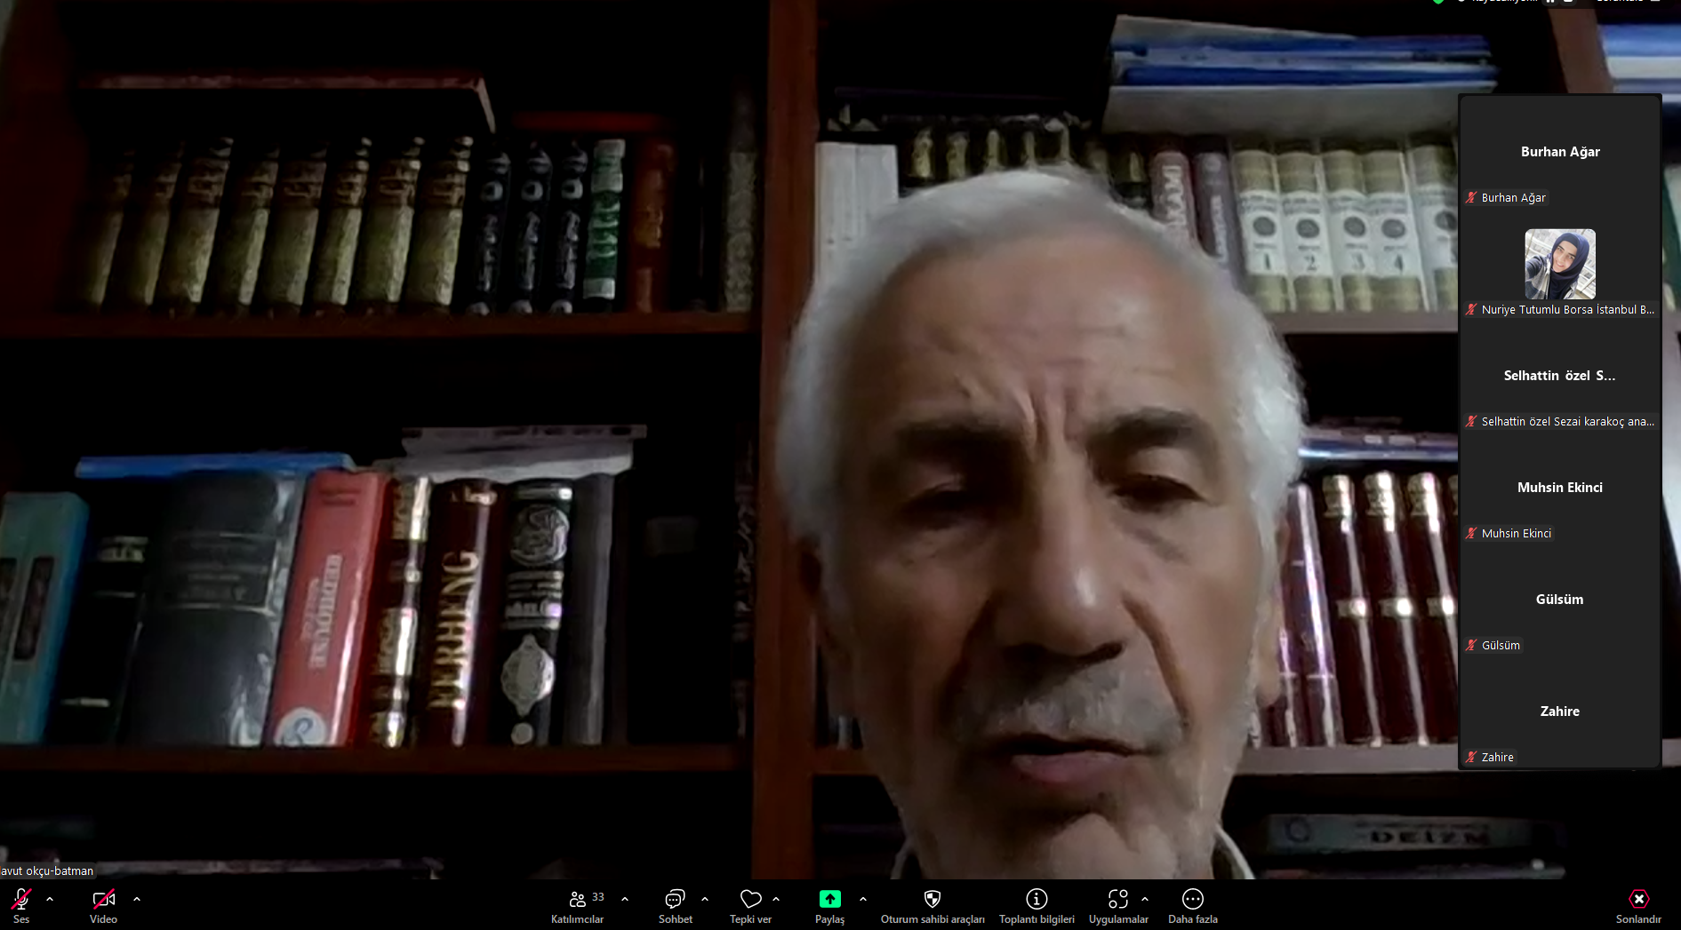
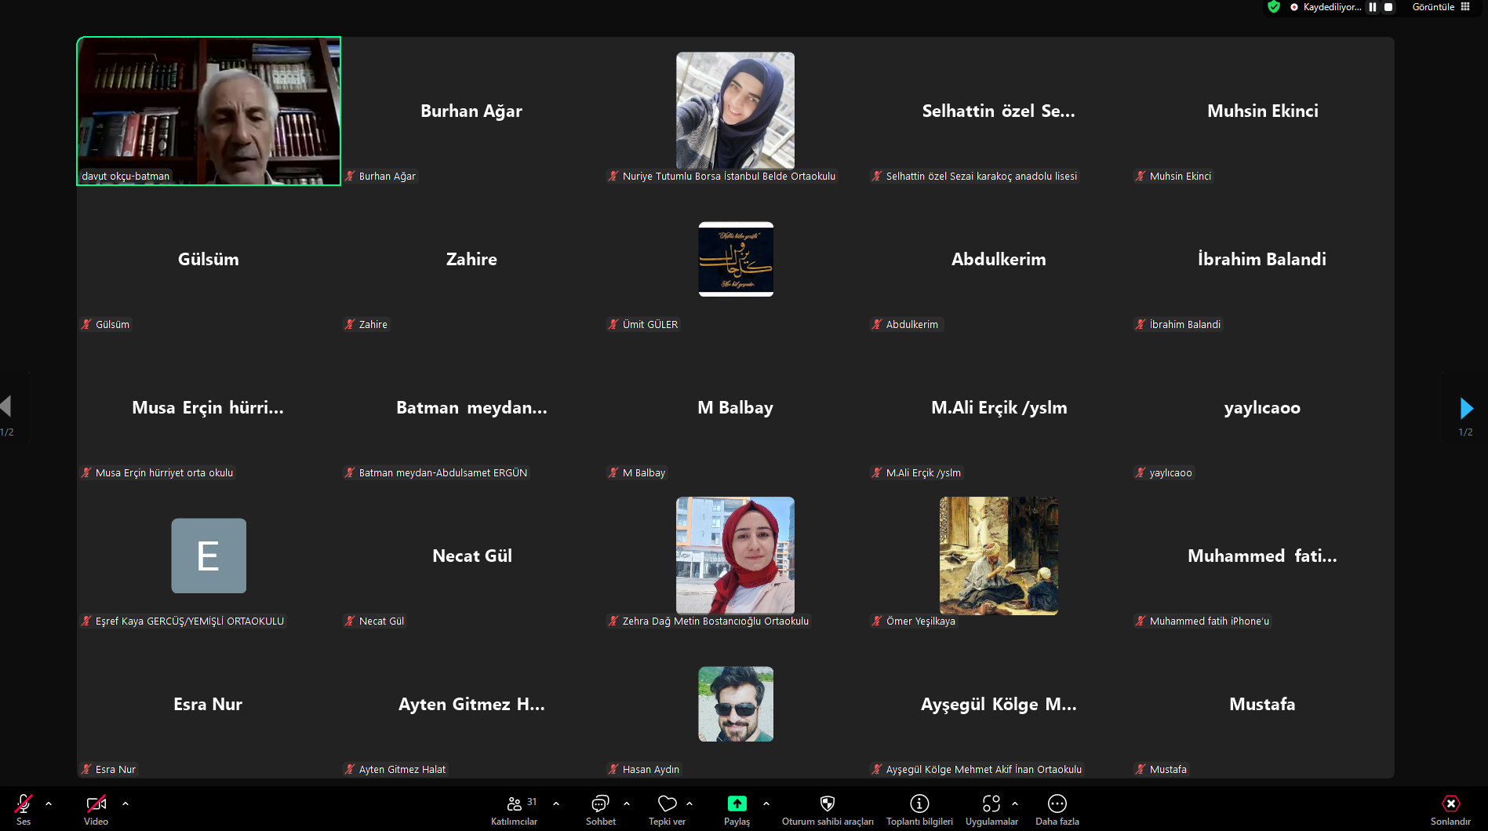
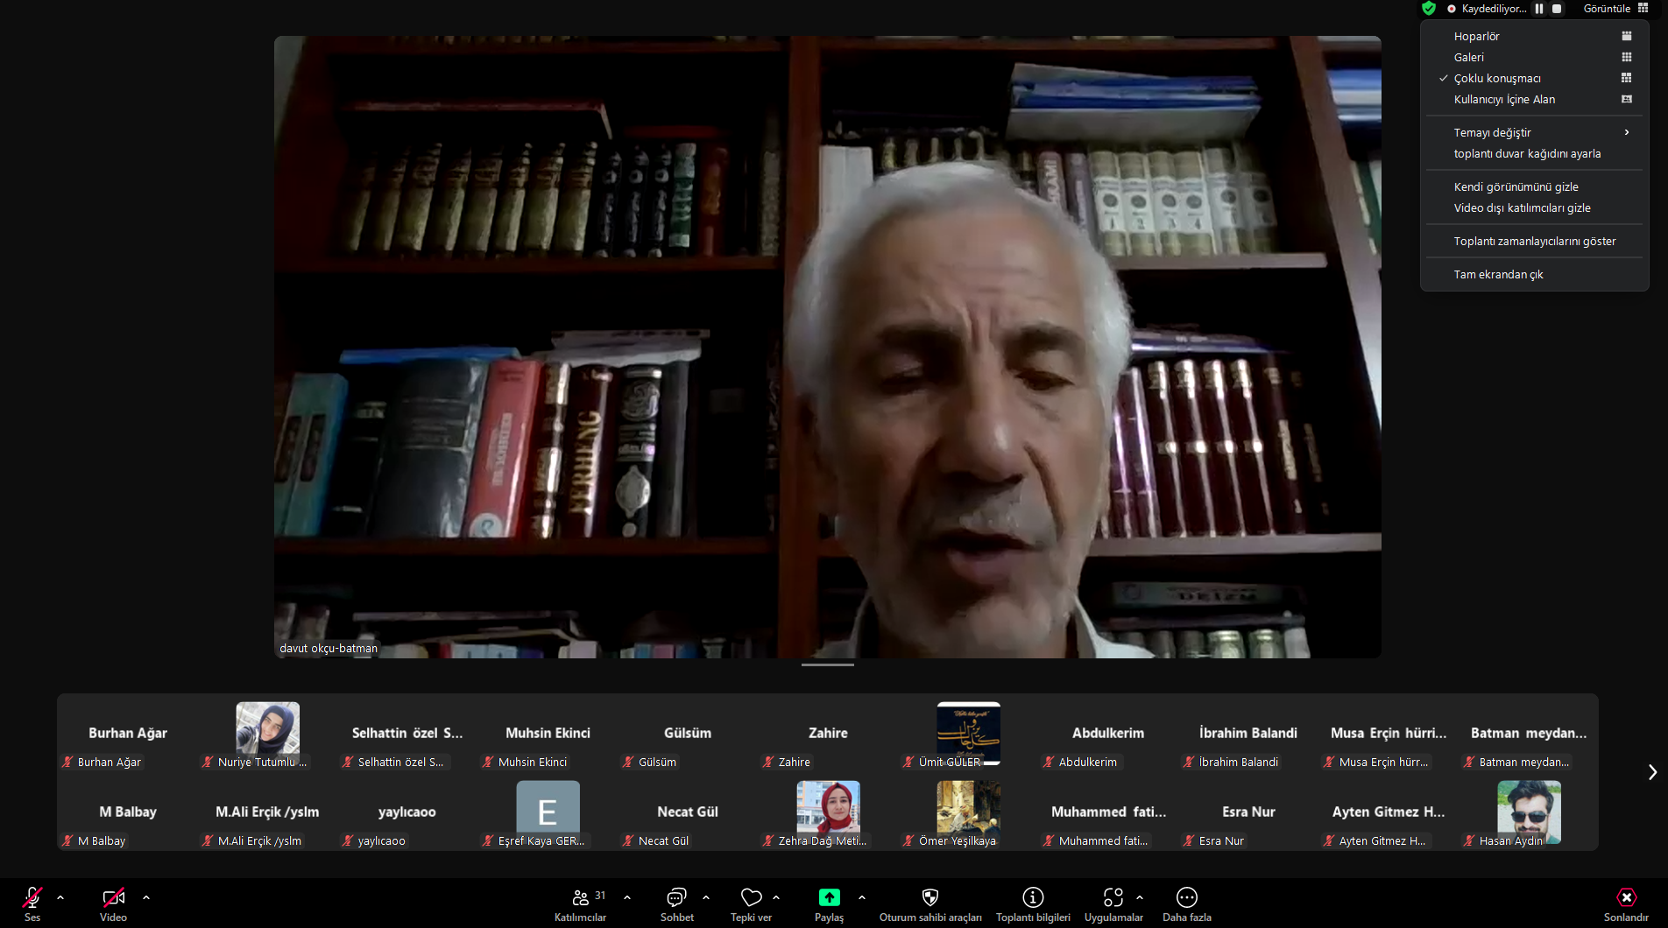
Din Eğitiminde Etkili İletişim Doç. Dr. Davut Okçu

Slide 7
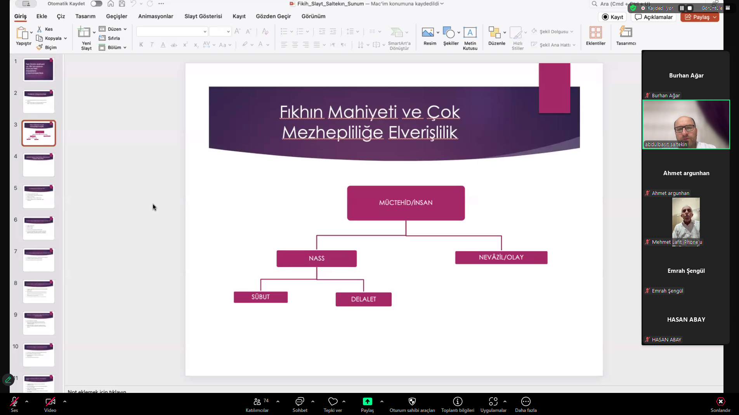


Fıkıh İlminin Mahiyeti ve Tarihsel Gelişimi Doç. Dr. Abdulbasıt Saltekin

Slide 8
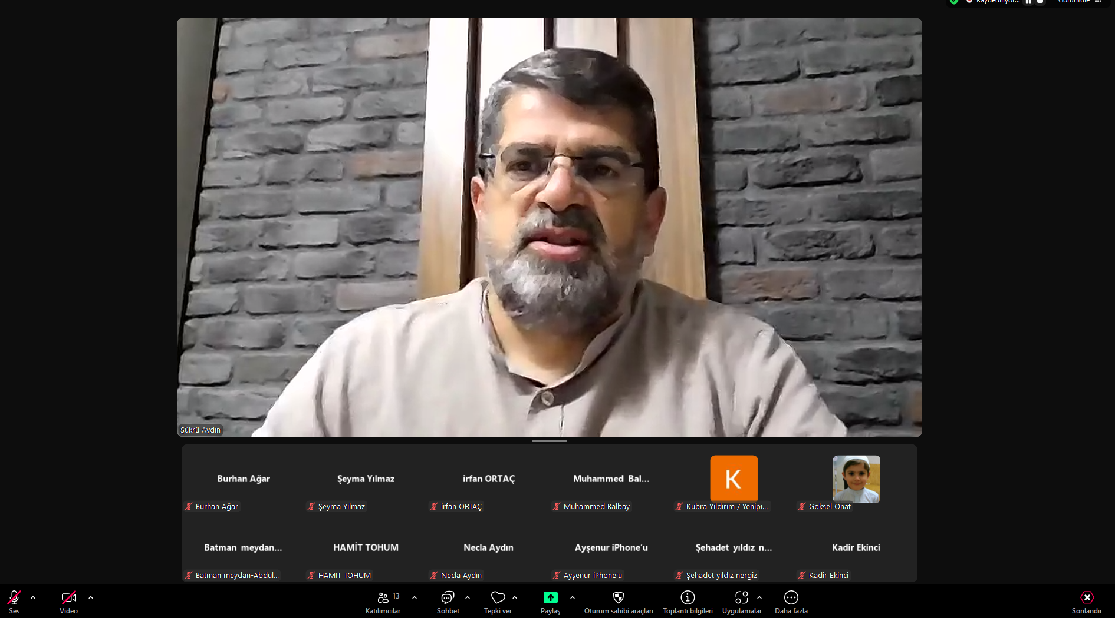
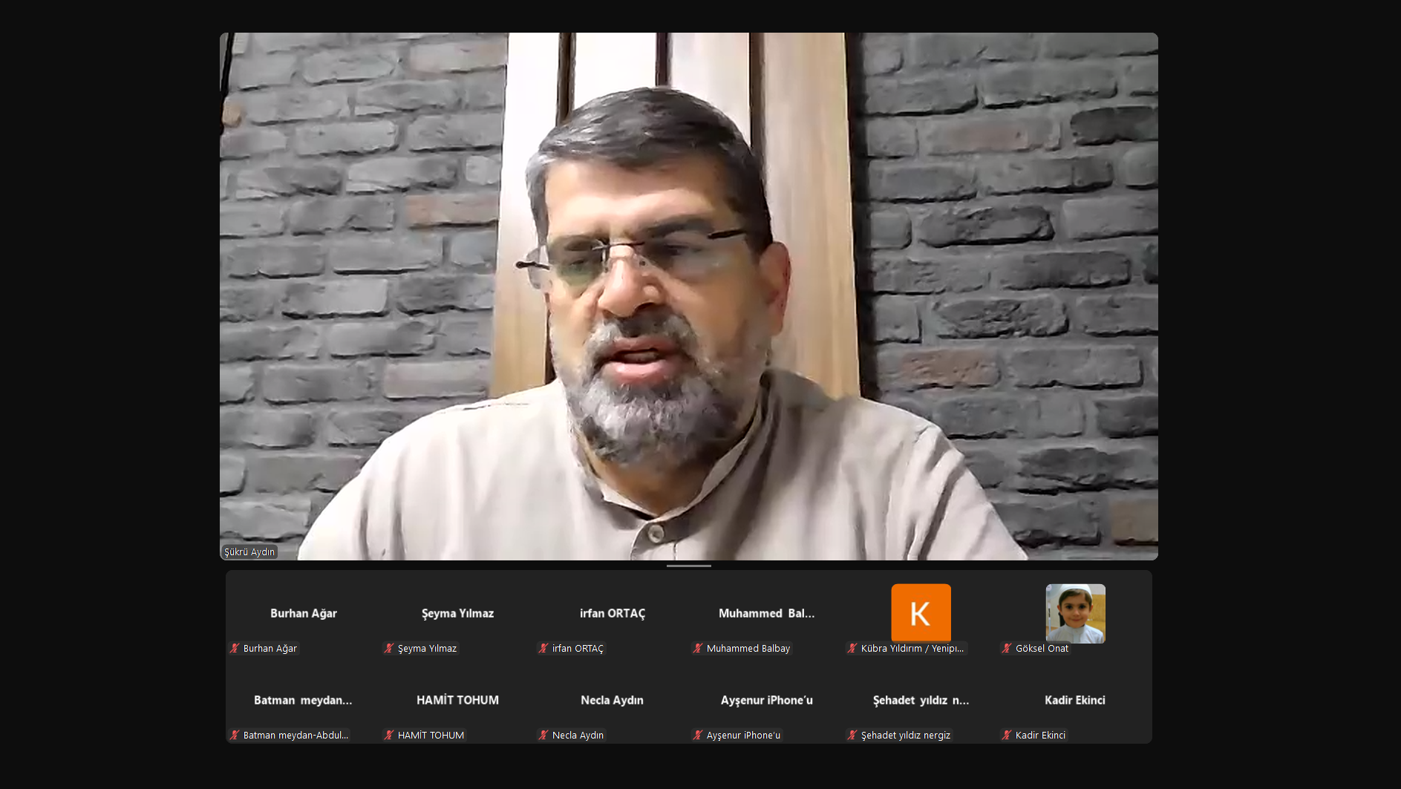
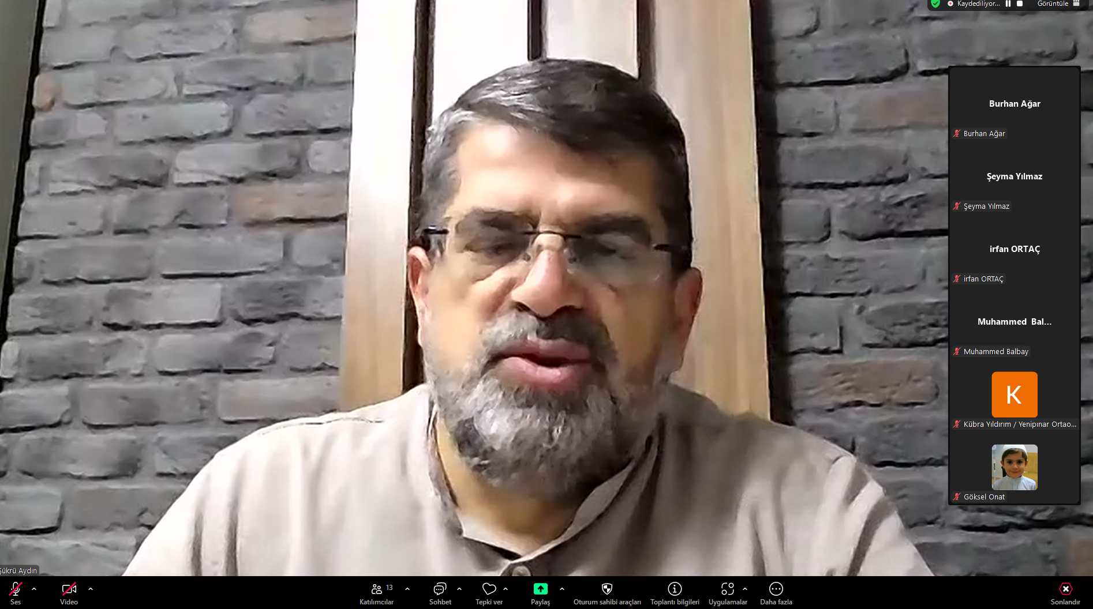
Günümüz Dünyasında Tefsir İlmi ve Etkin Öğretimi Doç. Dr. Şükrü Aydın

Slide 9
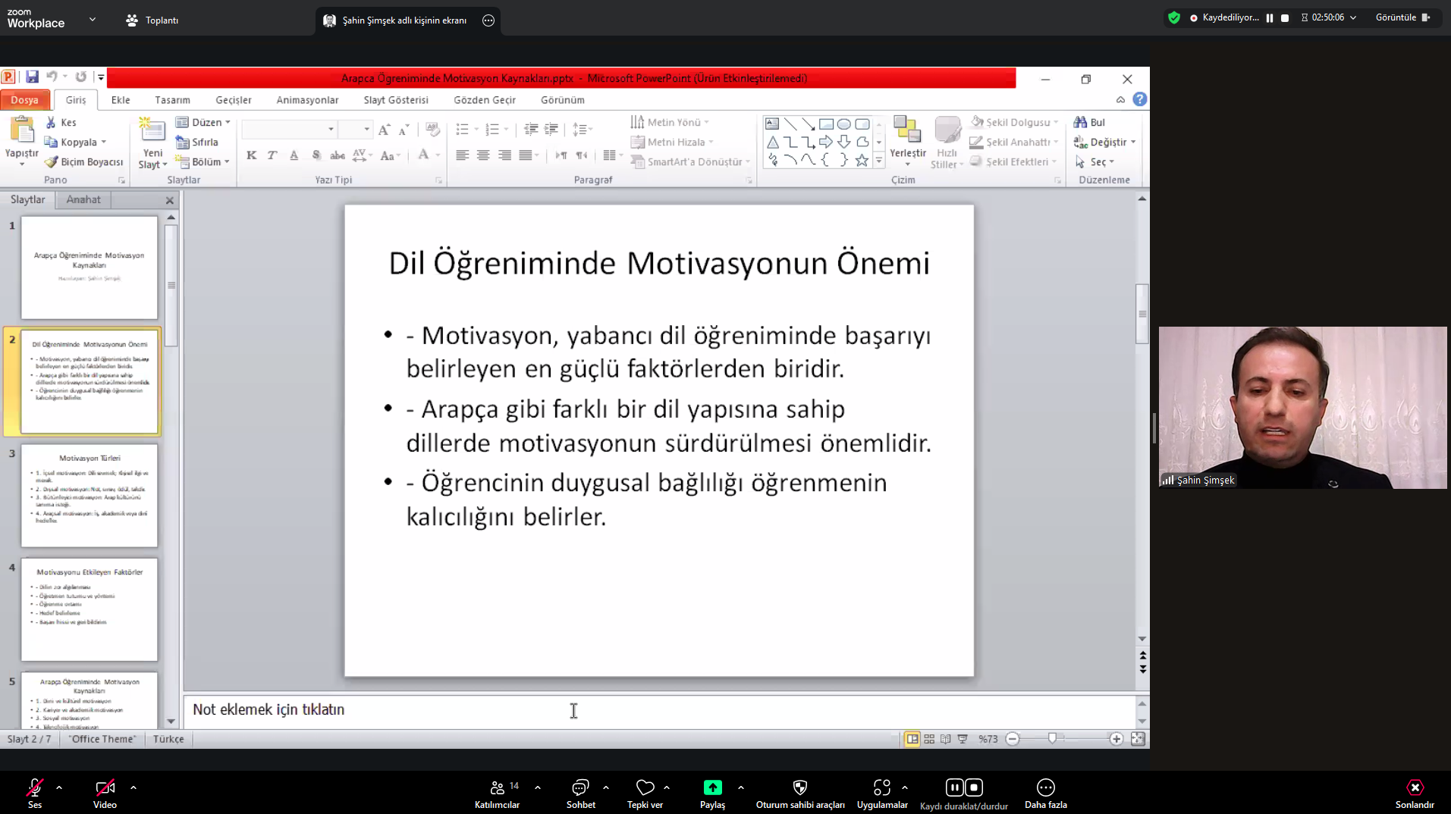
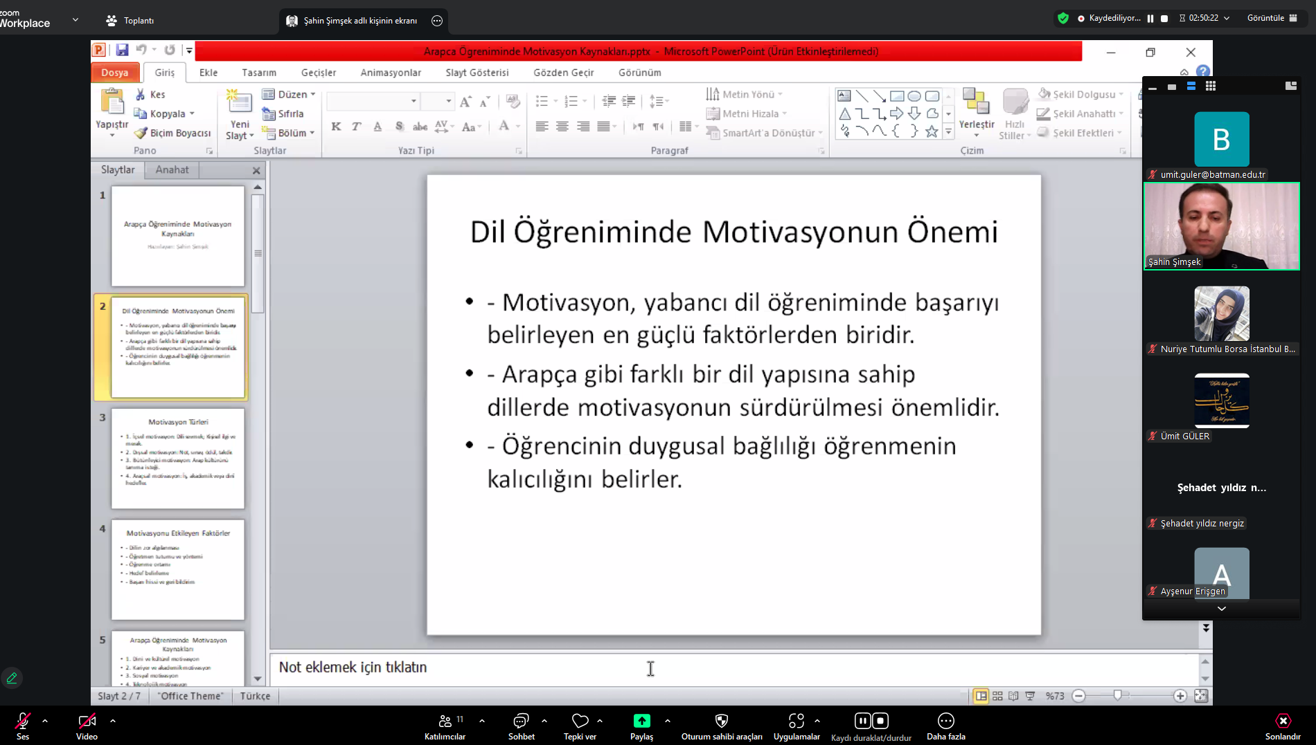
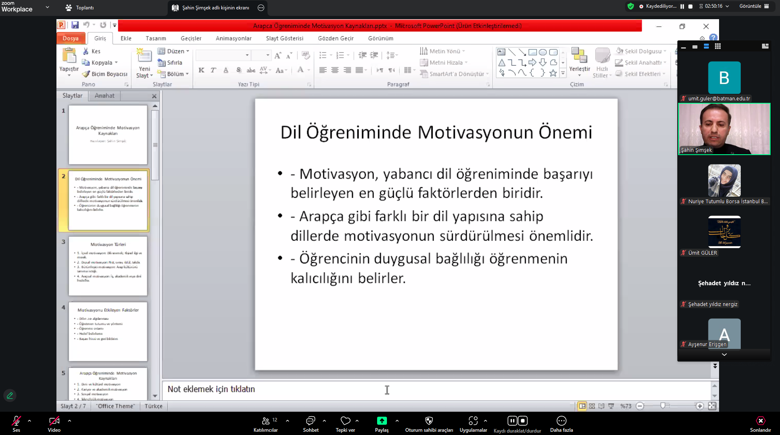
Arapça Öğreniminde Motivasyon Kaynakları Doç. Dr. Şahin Şimşek

Slide 10
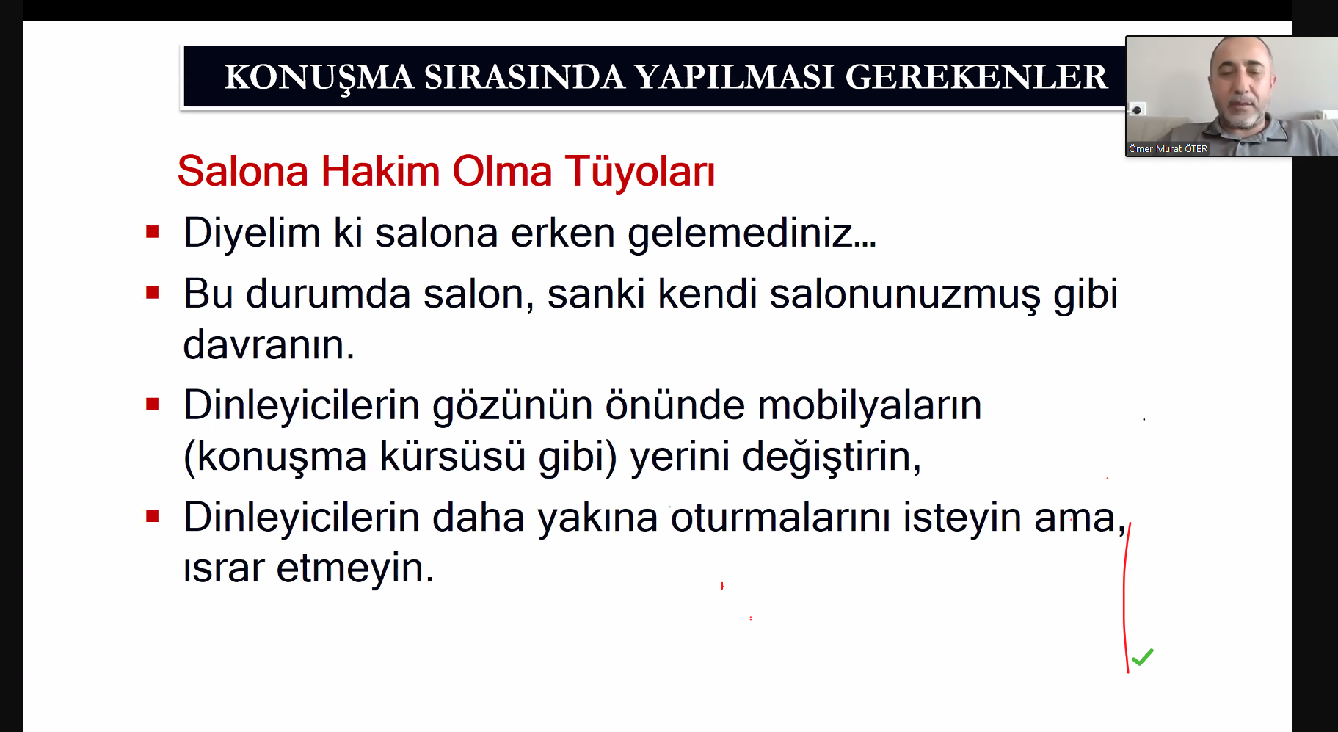
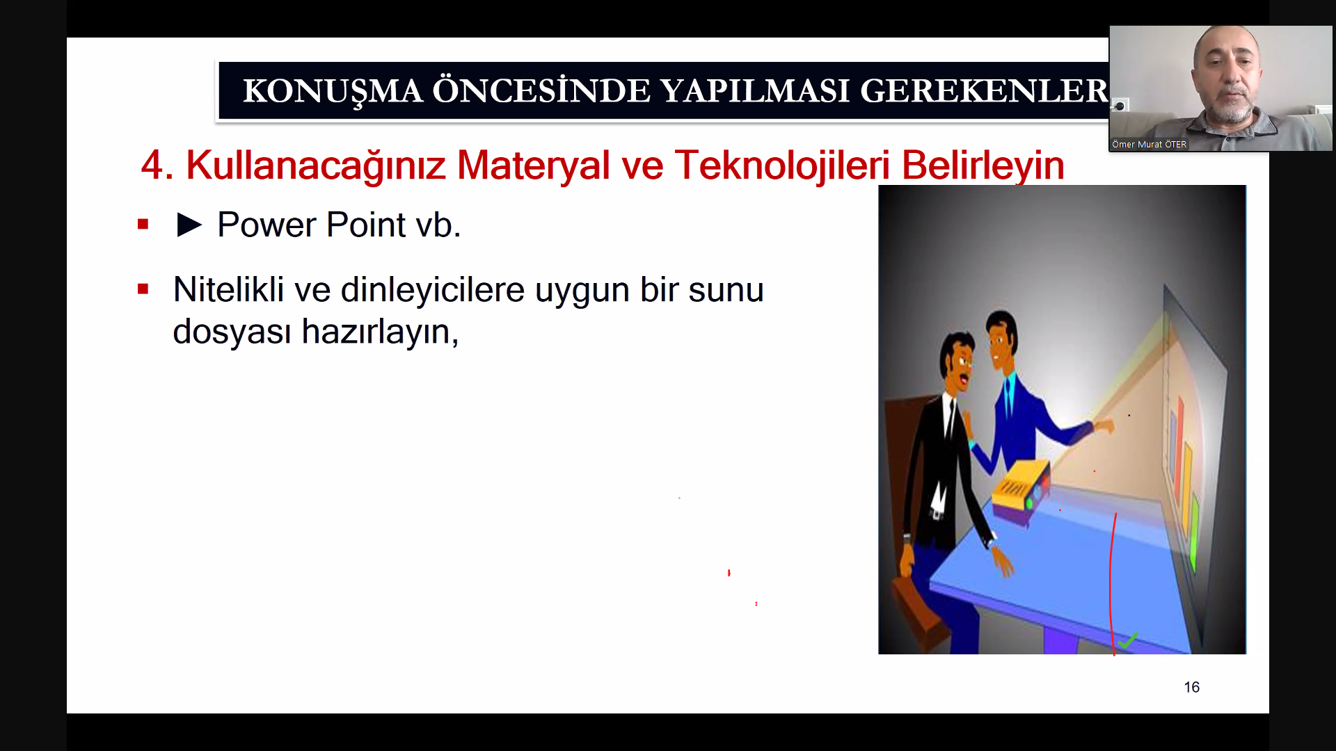
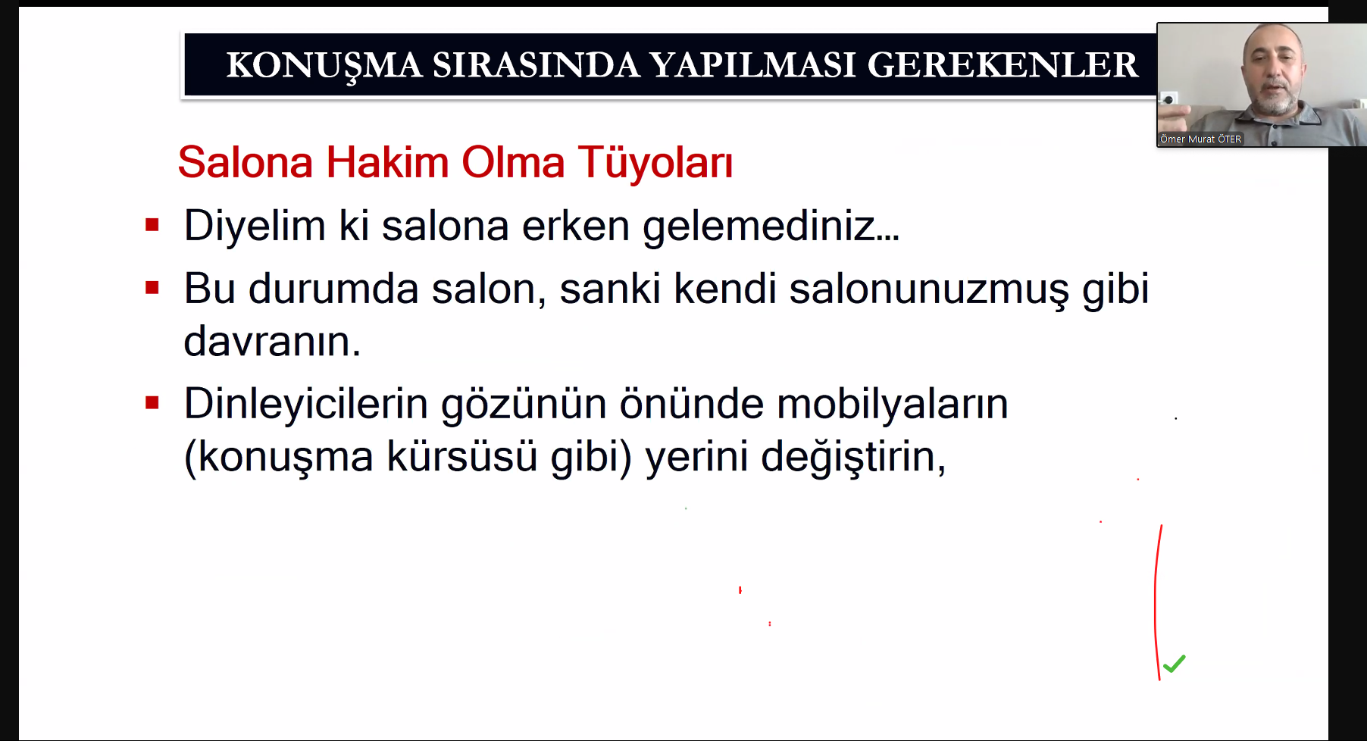
Topluluk Önünde Konuşma Becerileri Dr. Öğretim Üyesi Ömer Murat Öter

Slide 11
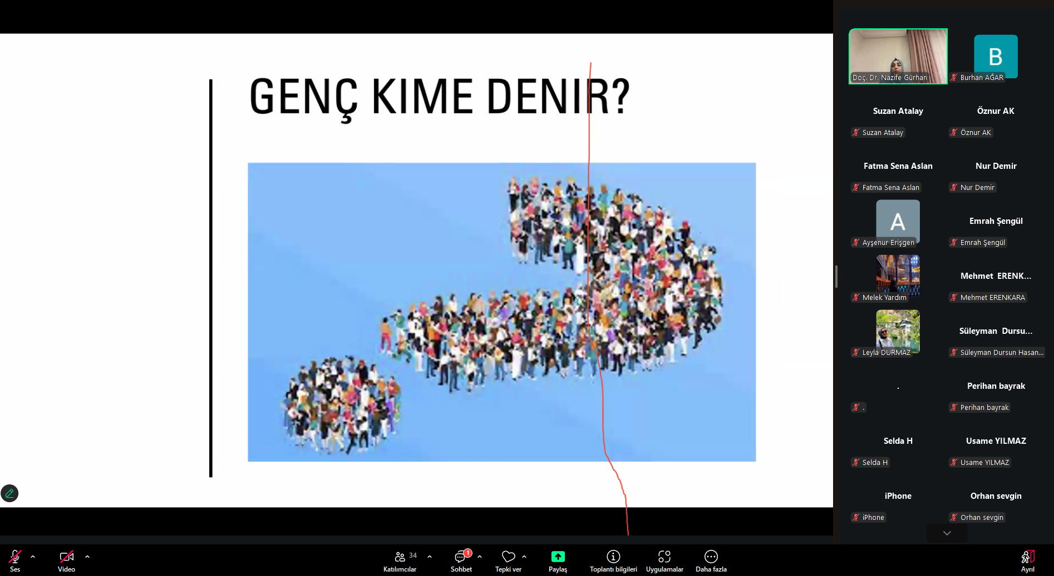
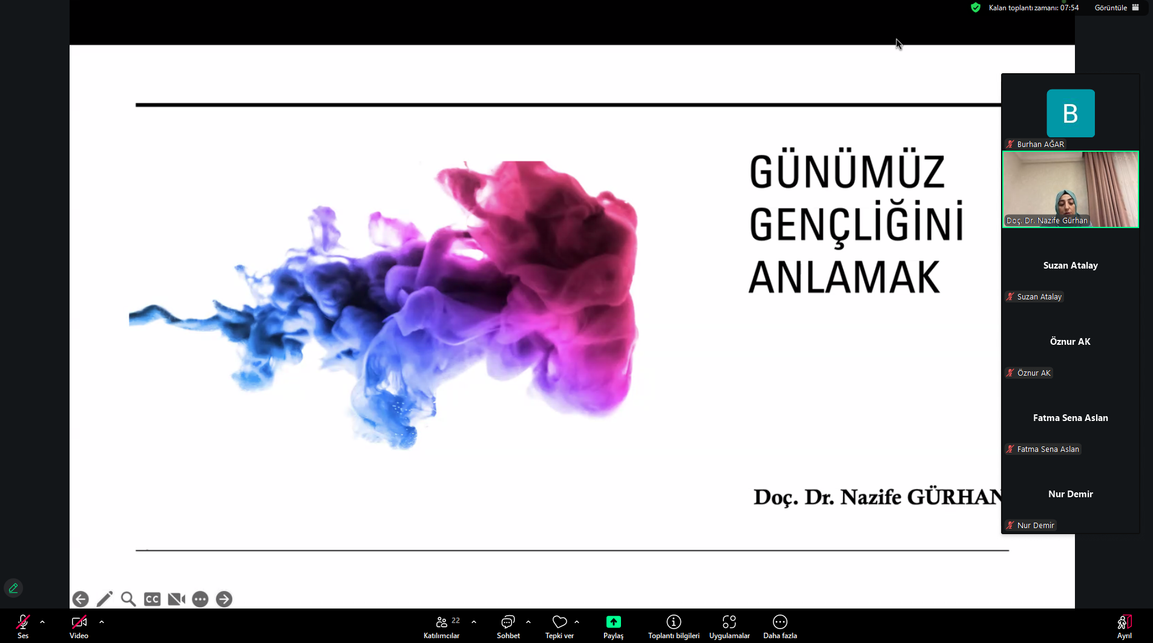
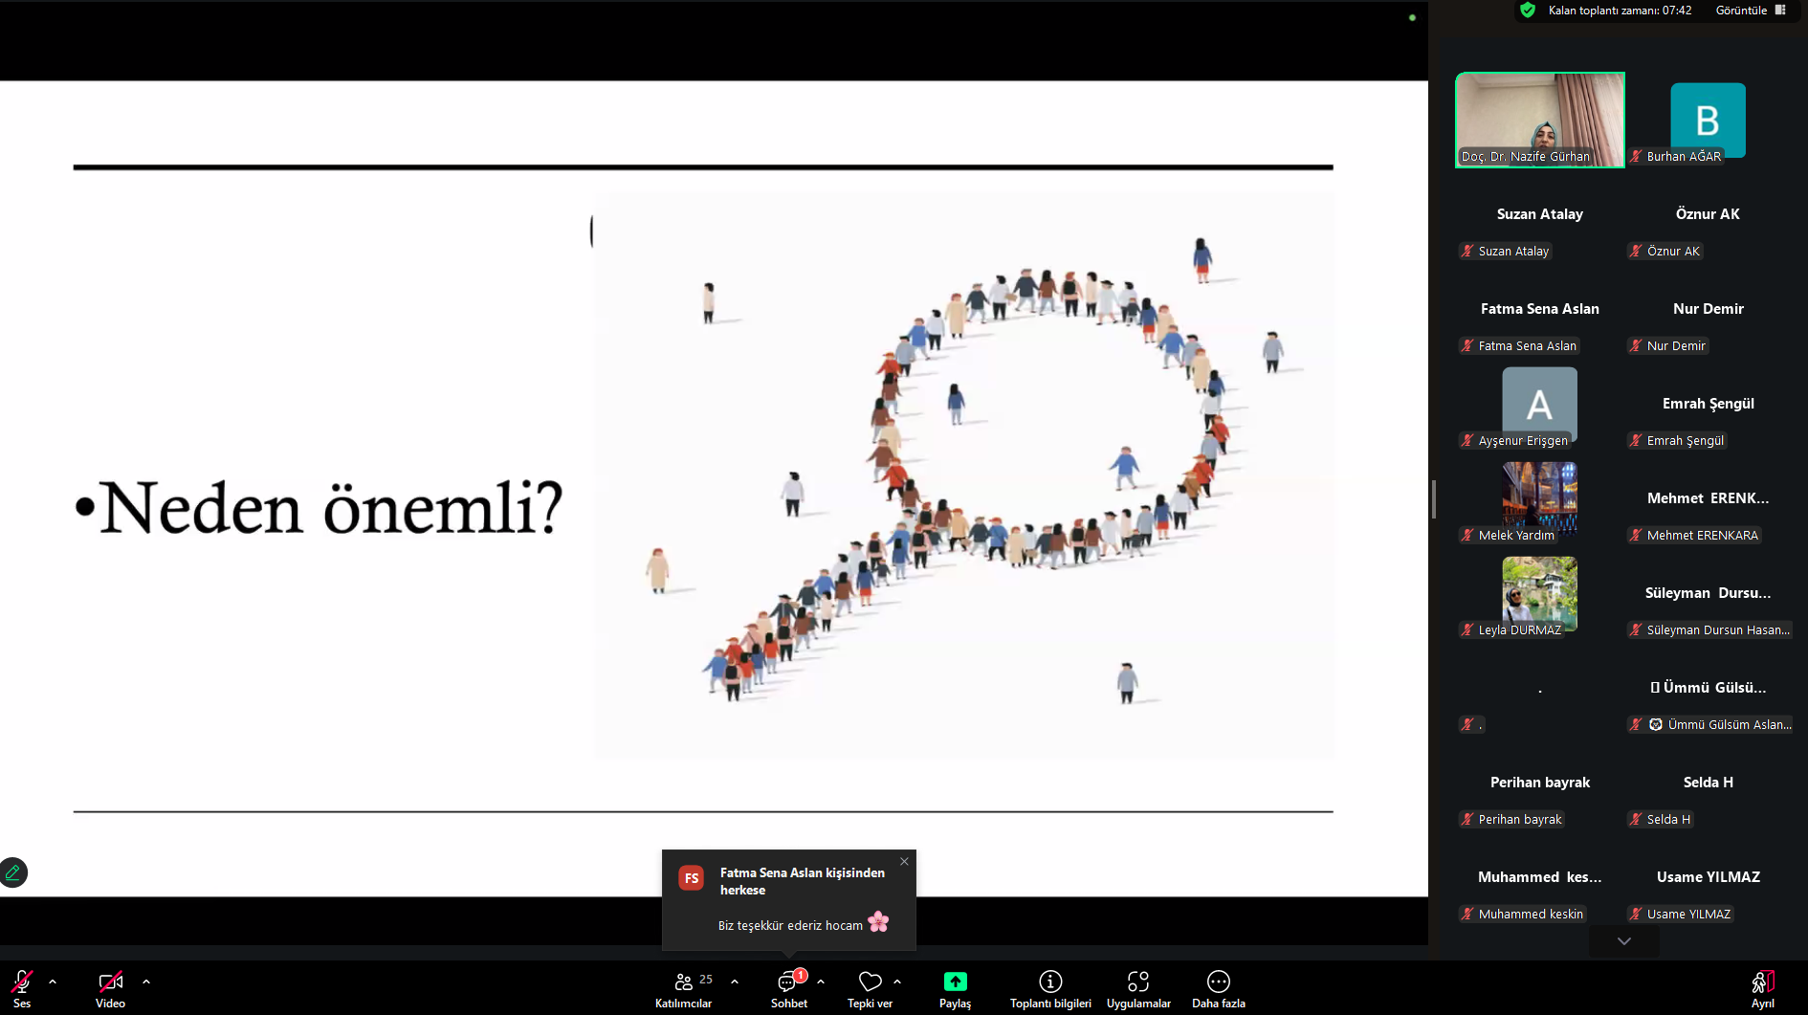
Günümüz Gençliğini Anlamak Doç. Dr. Nazife Gürhan

Slide 12
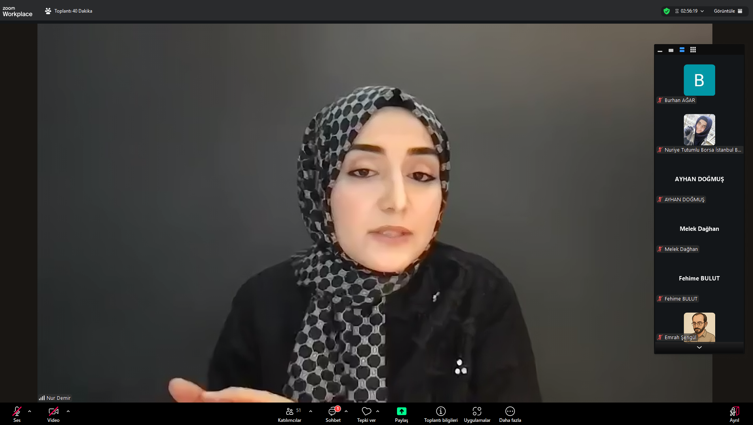
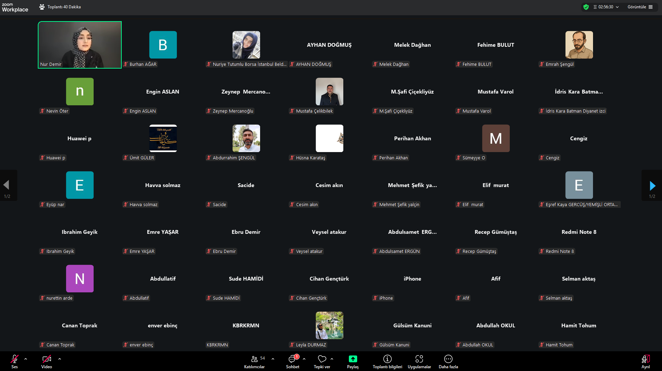
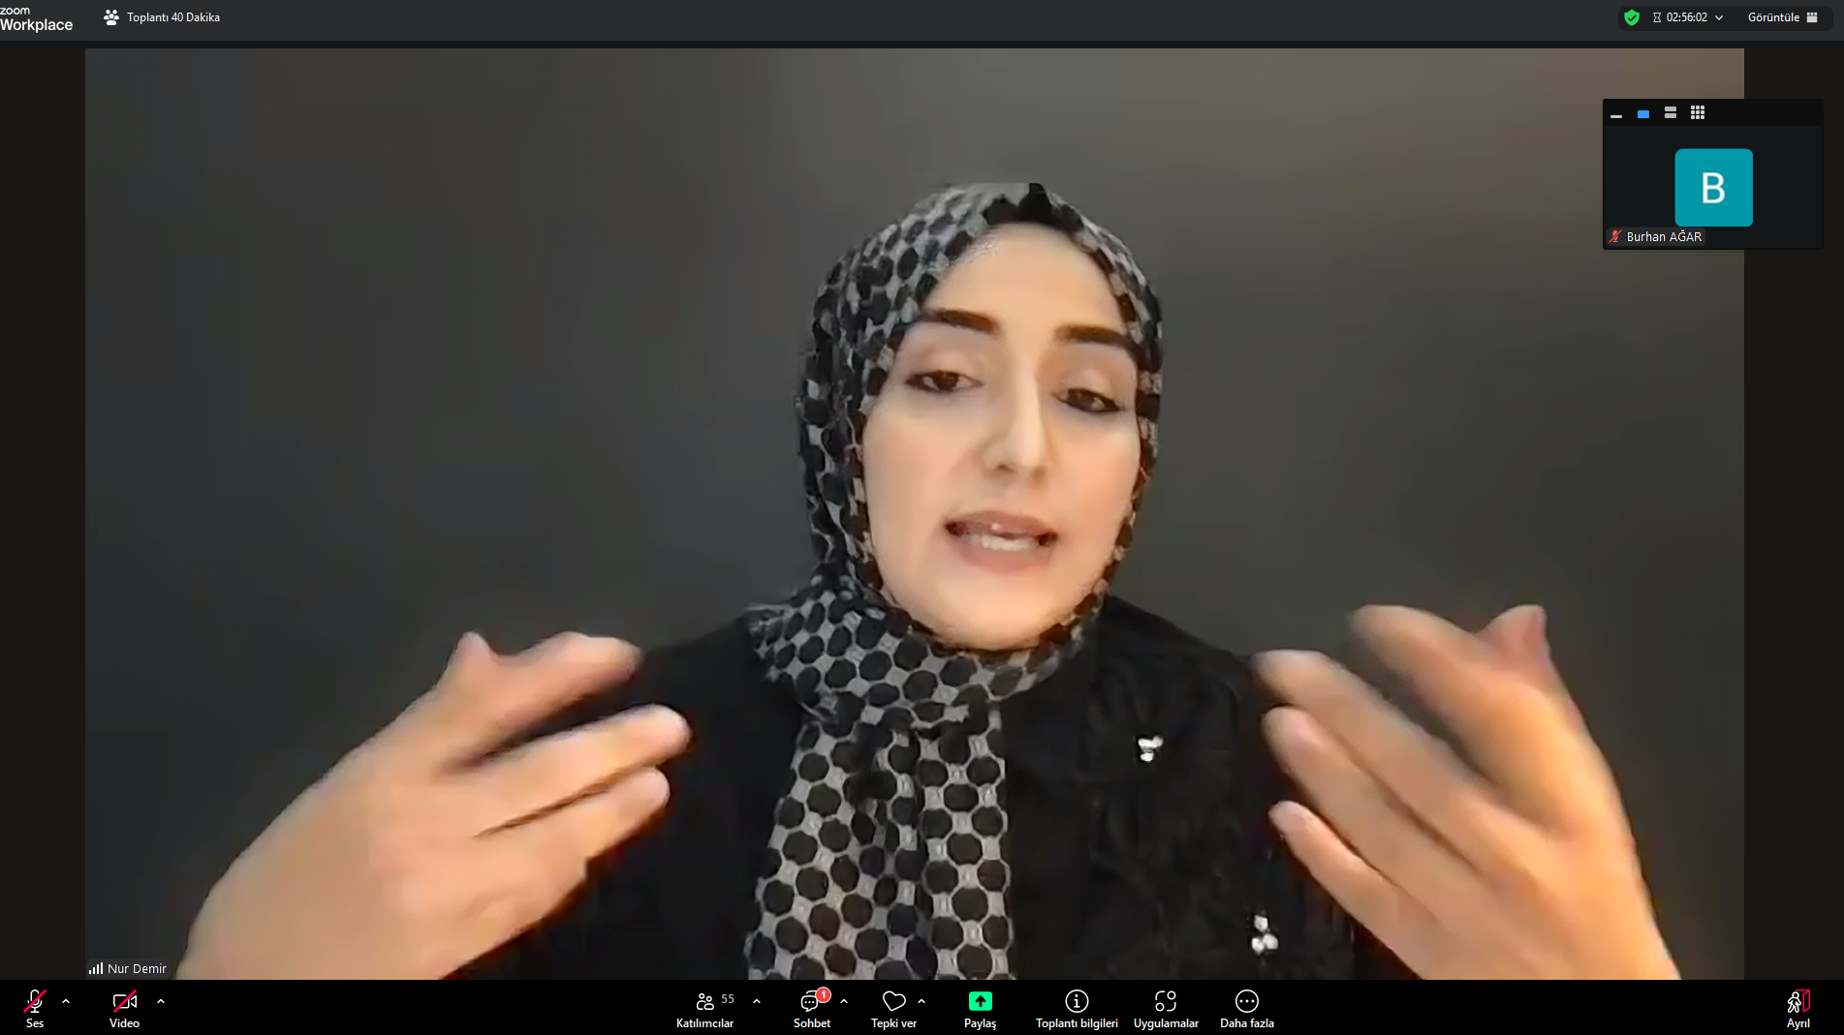
Günümüz Dünyasında Gençlere Yönelik Etkin Din Eğitimi Arş. Gör. Nur Demir

Slide 13
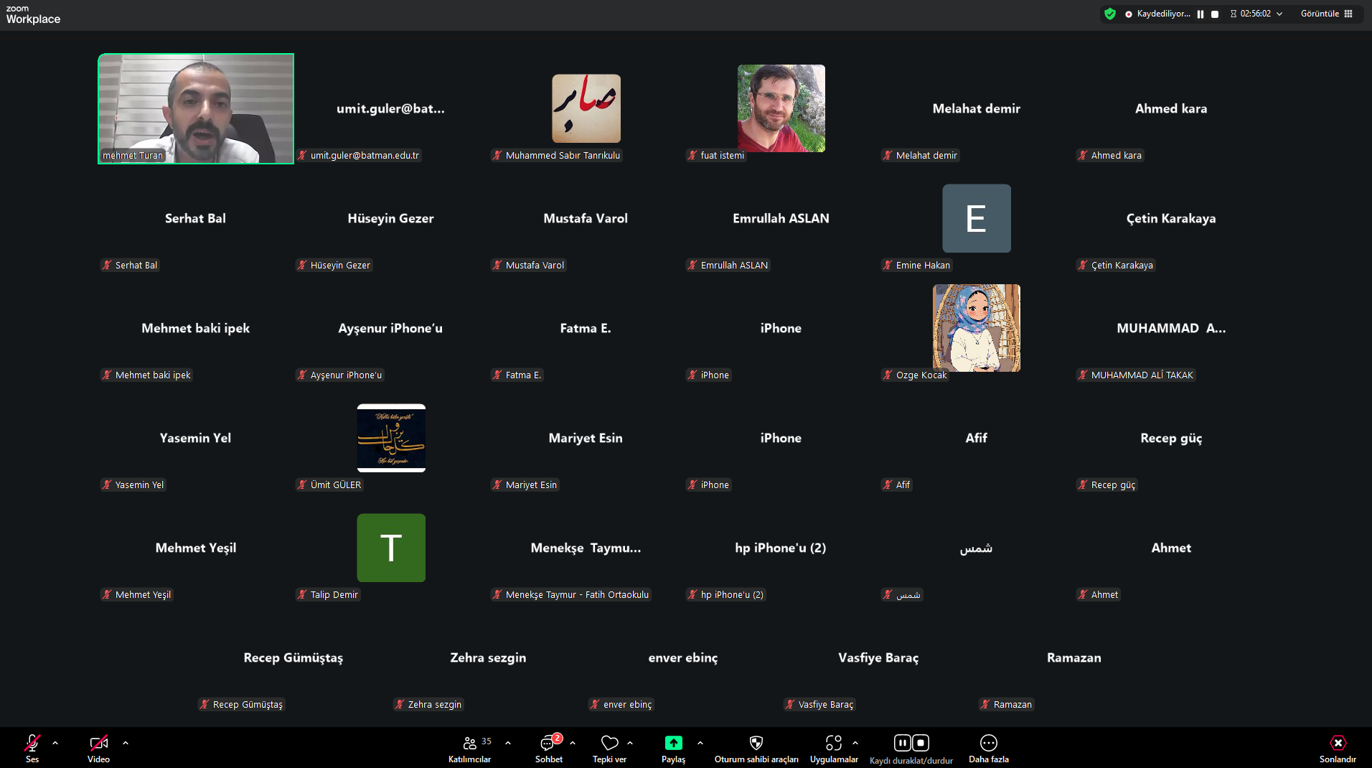
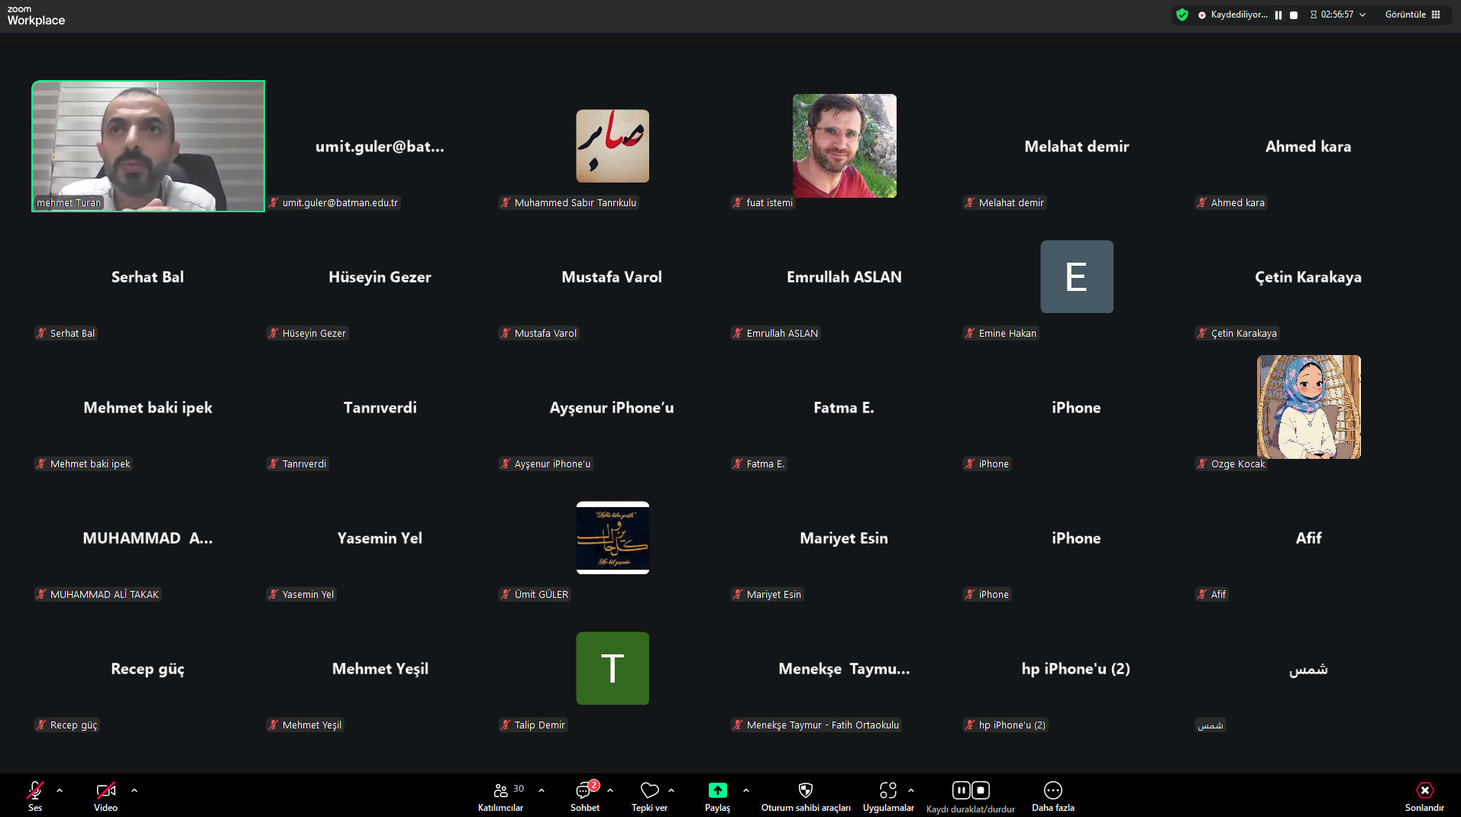
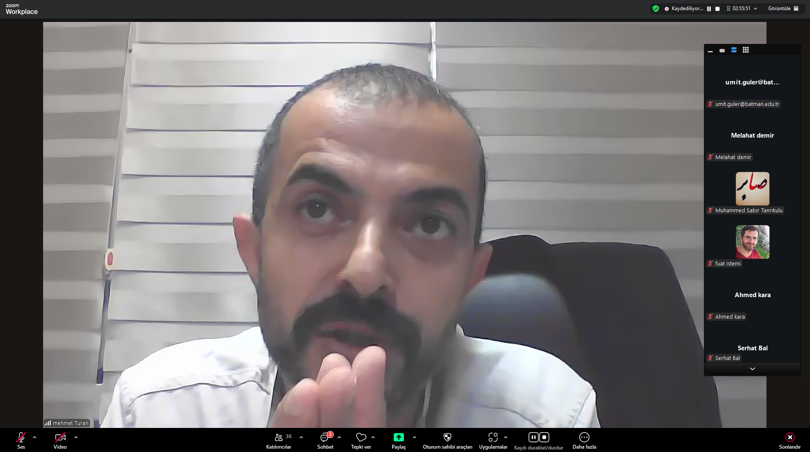
Hadisleri Doğru Anlamada Yöntem Dr. Öğr. Üy. Mehmet Turan

Slide 14
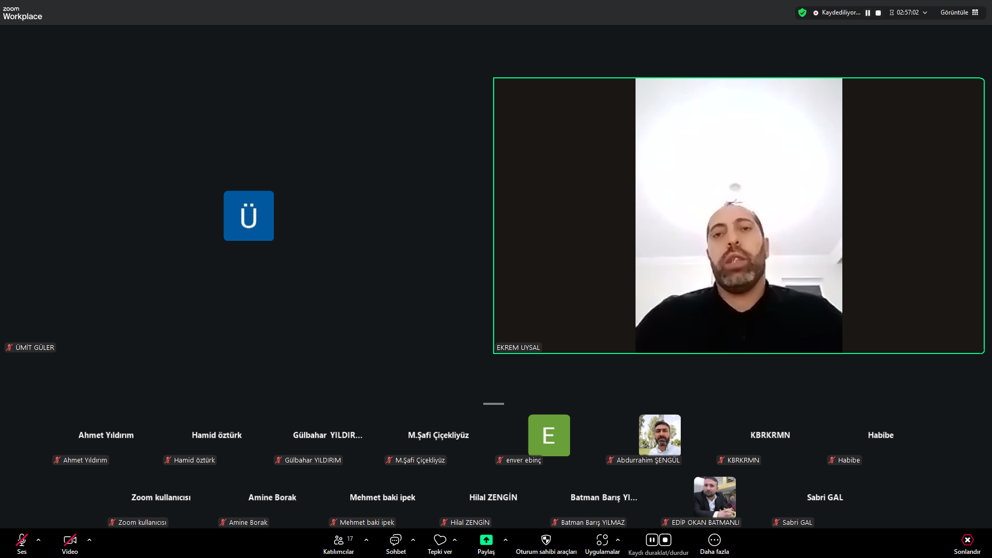
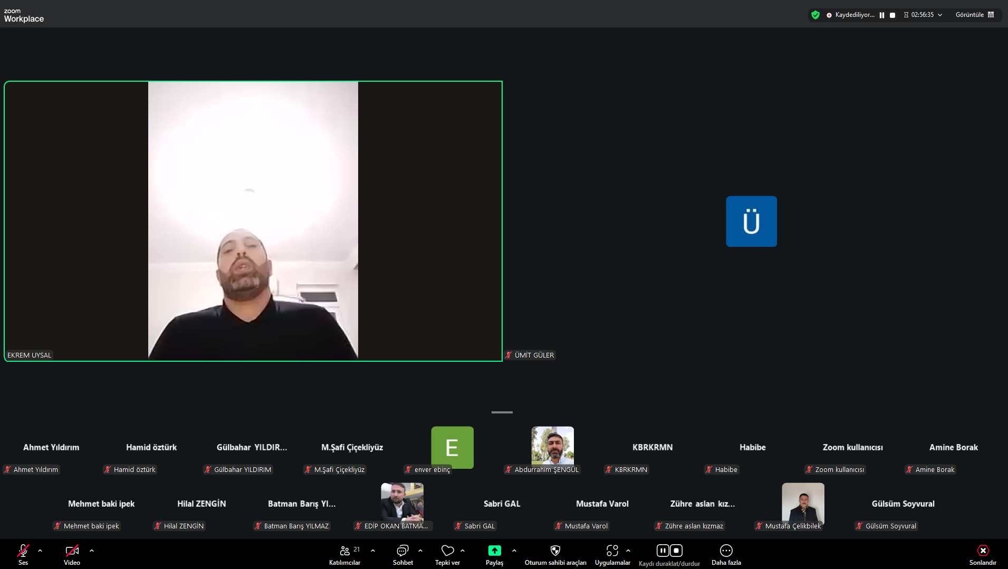
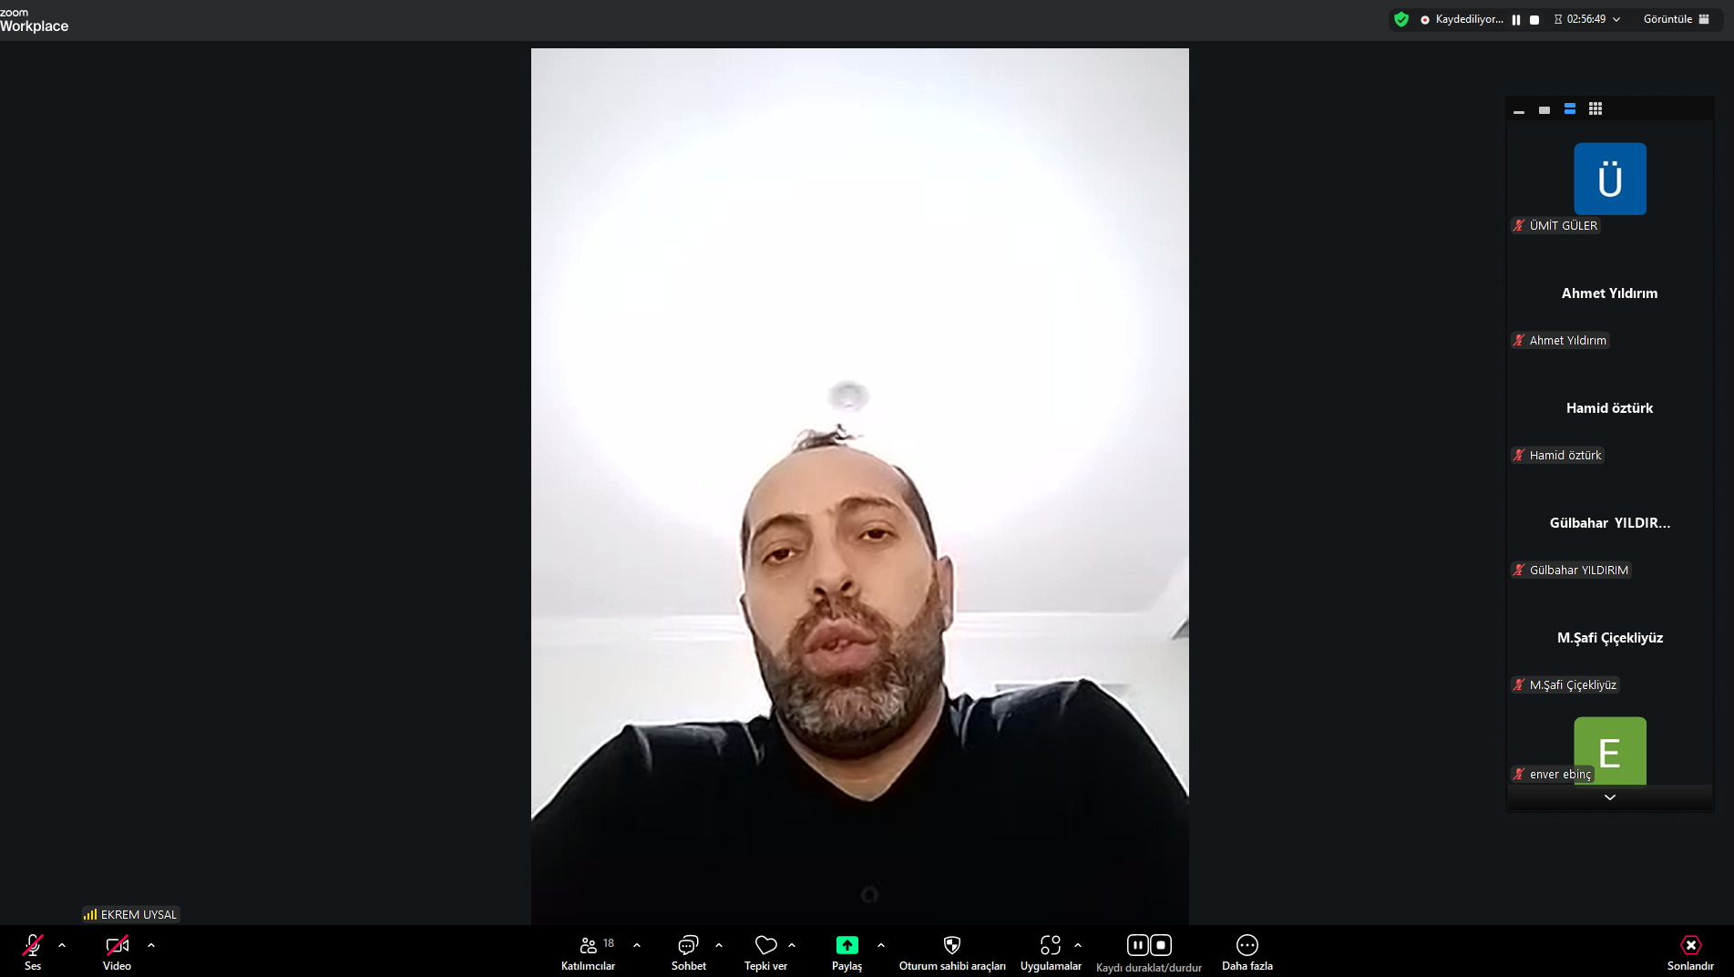
Gençlerde İnanç Problemlerinin Nedenleri Doç. Dr. Ekrem Uysal

Slide 15
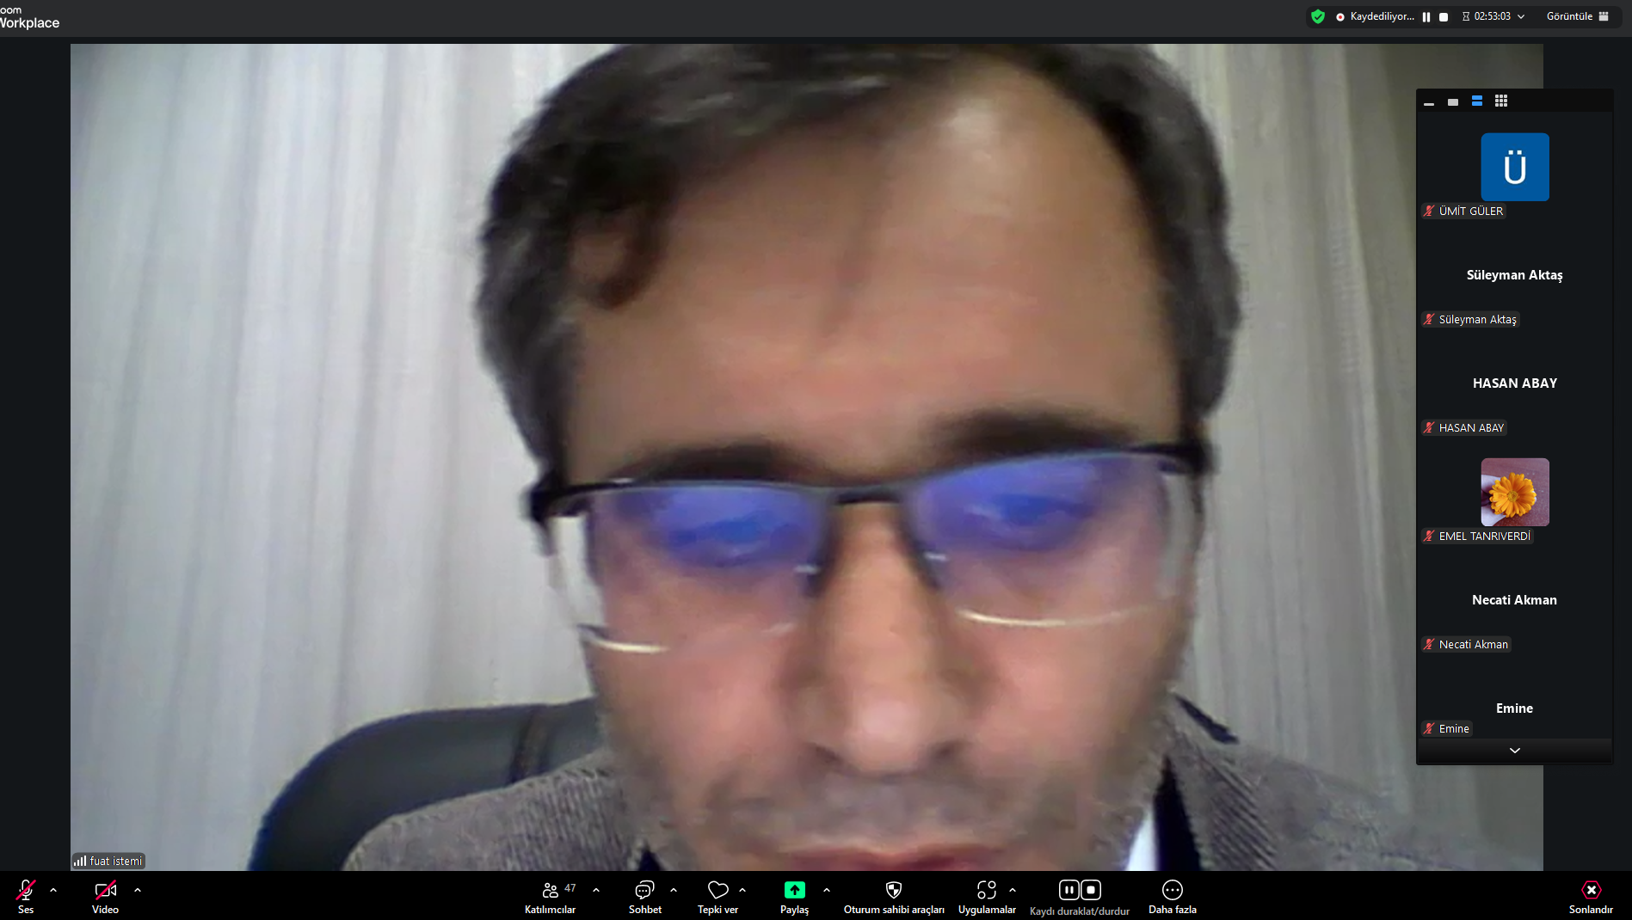
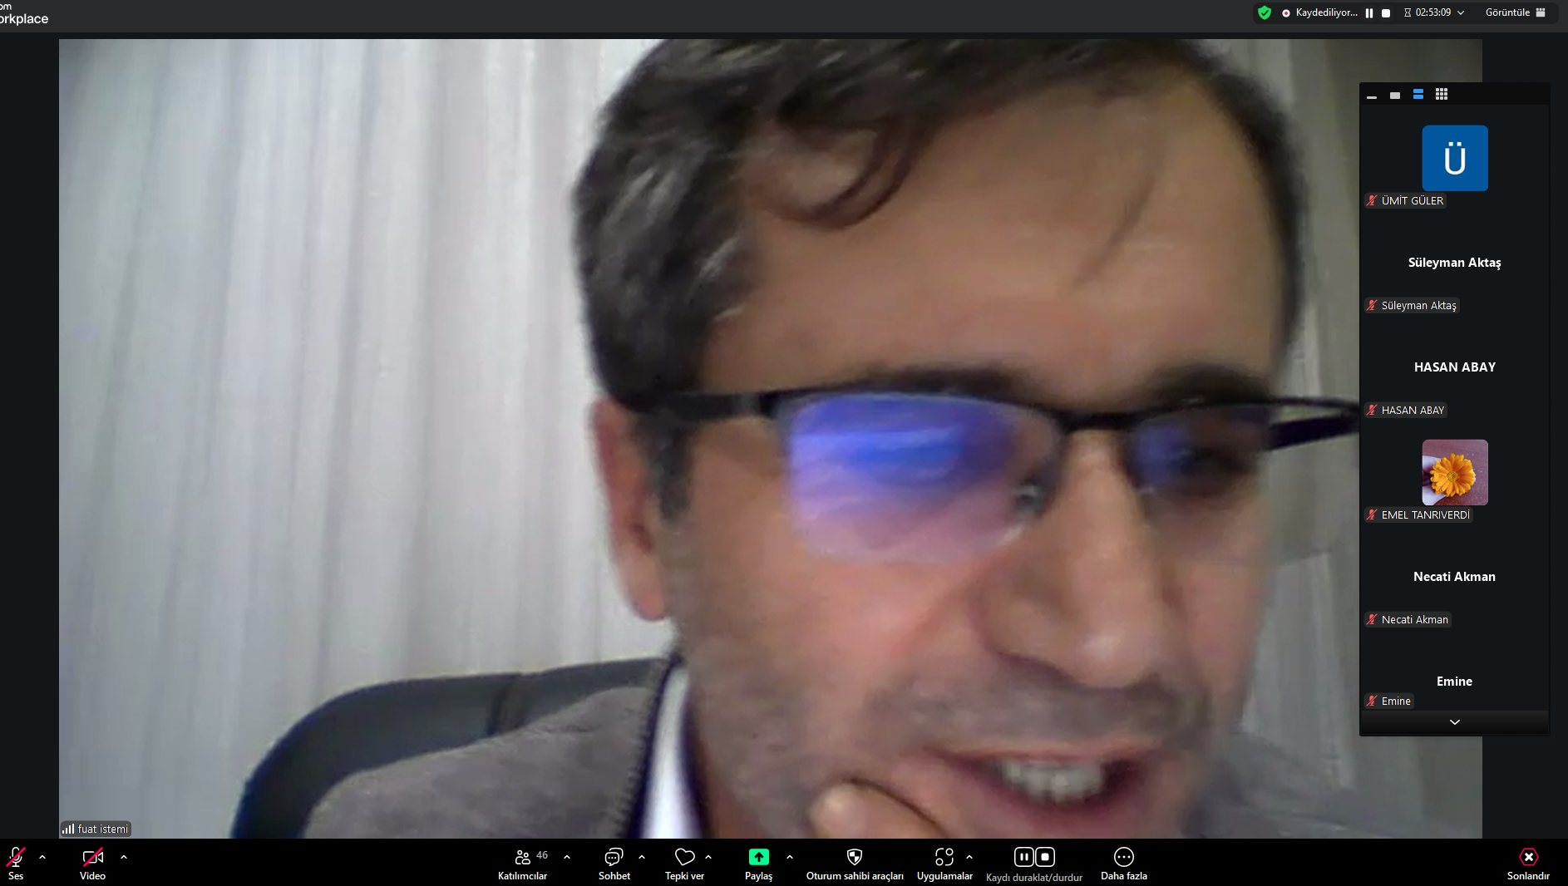
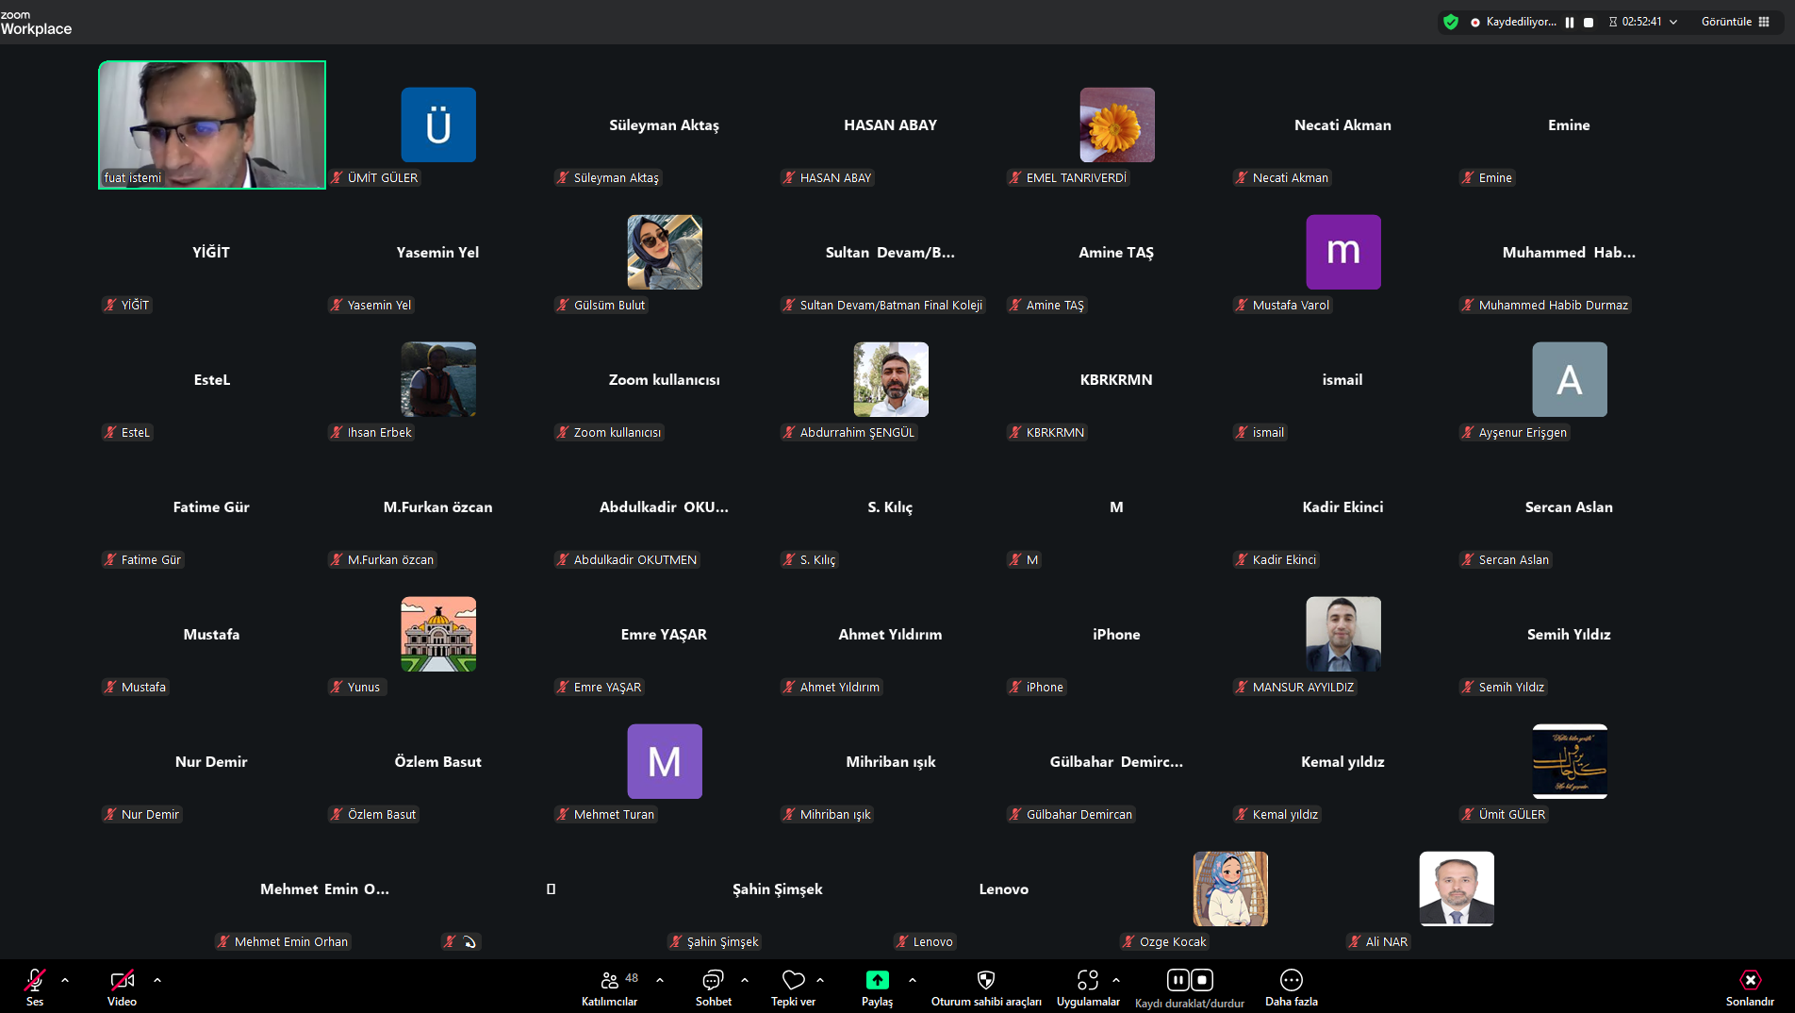
Kur'an Bize Yeter Söyleminin Açmazları Prof. Dr. Fuat İstemi

Slide 16
Seminer Veren Öğretim Üyesi Sayısı | Seminer Sayısı | Toplam Katılımcı Sayısı
12 | 12 | 454

